Slide 1
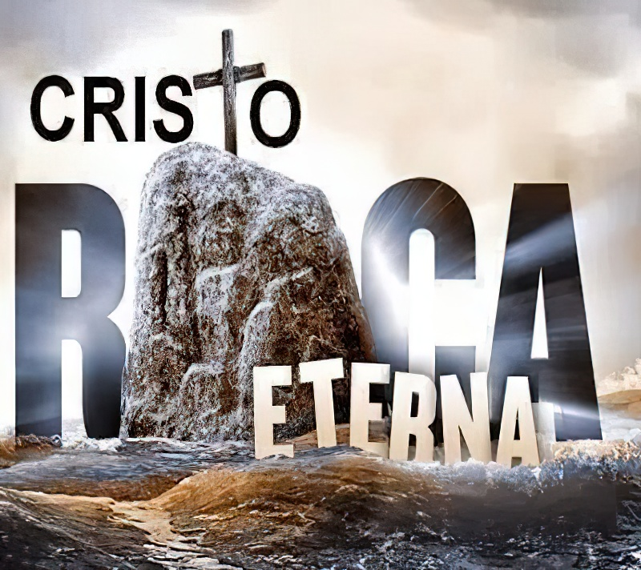
Cristo es la piedra viva, rechazada por los seres humanos pero escogida y preciosa ante Dios. Al acercarse a él, también ustedes son como piedras vivas, con las cuales se está edificando una casa espiritual. De este modo llegan a ser un sacerdocio santo, para ofrecer sacrificios espirituales que Dios acepta por medio de Jesucristo. 1 Pedro 2:4-5 NVI

Slide 2
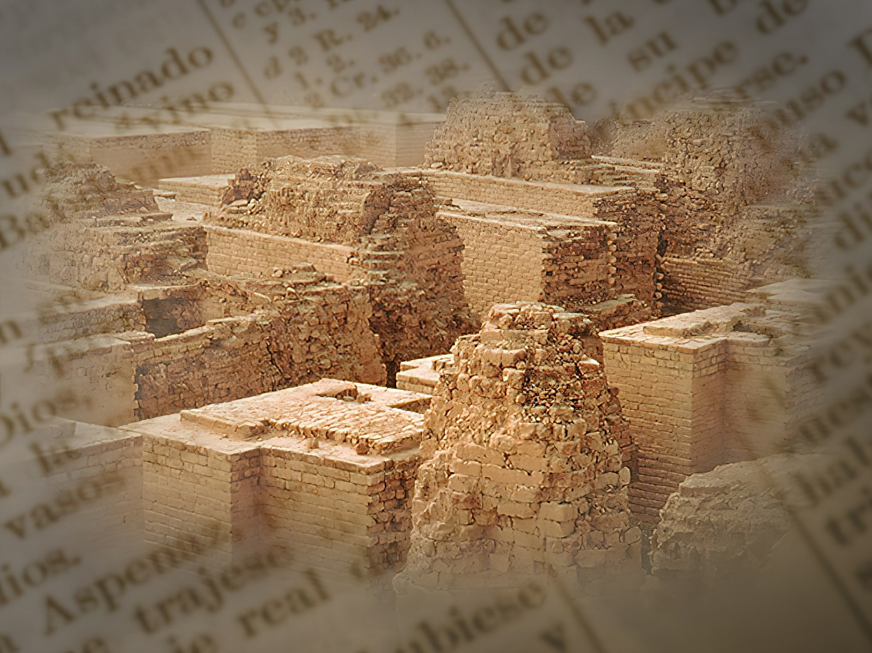
En cierta ocasión, cuando le pidieron a Jesús que los que le estaban alabando se callasen, Él replicó con estas palabras que encontramos en Lucas 19:40: ”Os digo que si estos callaran las piedras clamarían”.
Este versículo anunciaba cómo los creyentes, conforme pasara el tiempo, iban a callar y entonces iba a ser necesario que las piedras a
través de la arqueología nos hablasen de nuevo.
En la Biblia también encontramos diferentes piedras, con distintos tamaños y funciones, de las que podemos aprender lecciones significativas. Aprende de estas piedras, y aplica su mensaje a tu vida espiritual.

Slide 3
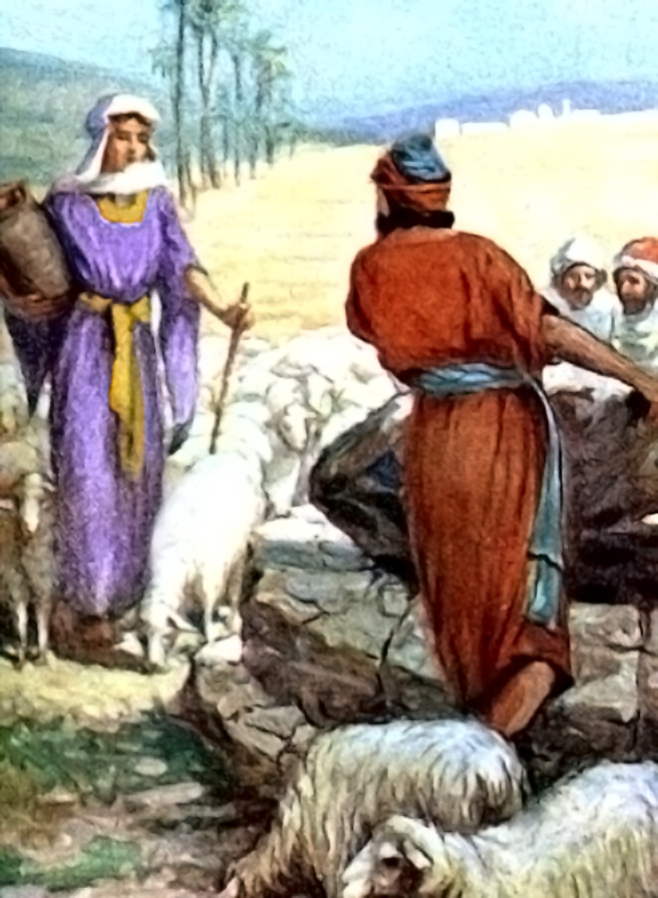

1
Piedras que estorban
Génesis 29:10
Jacob huyó de su hermano que lo quería matar, y estuvo viajando hasta llegar a la zona donde vivían sus familiares.
Allí se encontró a varios pastores que esperaban poder abrevar sus ovejas. “Y él dijo: He aquí es aún muy de día; no es tiempo todavía de recoger el ganado; abrevad las ovejas, e id a apacentarlas.
Y ellos respondieron: No podemos, hasta que se junten todos los rebaños, y remuevan la piedra de la boca del pozo, para que abrevemos las ovejas” (Génesis 29: 7-8).
“Mientras él aún hablaba con ellos, Raquel vino con el rebaño de su padre, porque ella era la pastora. Y sucedió que cuando Jacob vio a Raquel, hija de Labán hermano de su madre, y las ovejas de Labán el hermano de su madre, se acercó Jacob y removió la piedra de la boca del pozo, y abrevó el rebaño de Labán hermano de su madre” (Génesis 29:9-10).
Así que Jacob retiró esta piedra que estorbaba para que pudieran beber las ovejas de su futura esposa.
Notes:
Yo soy esa mujer y Jesús quita lo que estorbe en mi vida.

Slide 4

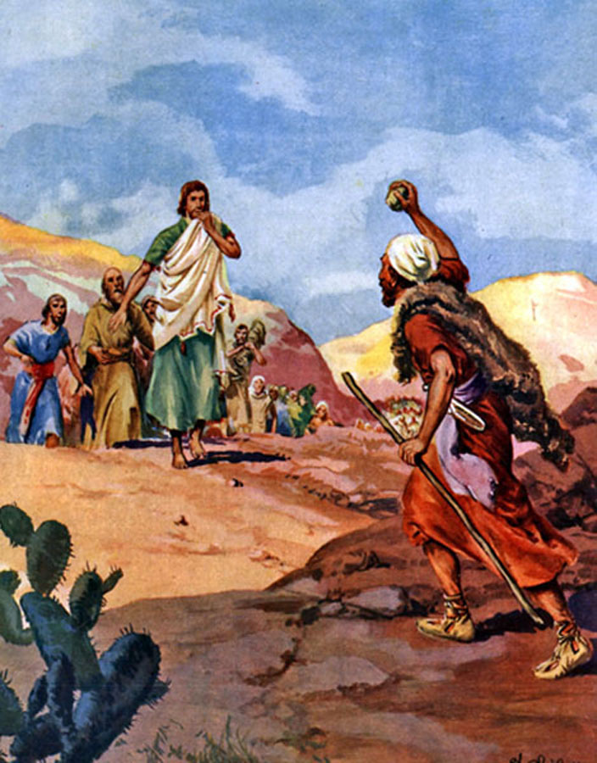
2
Piedras dañinas
2ª de Samuel 16:5-6
El rey David estaba sufriendo un ataque de parte de su hijo Absalón, el cual había entrado en Jerusalén para conquistar el reino, así que David huía de su hijo hacia el río Jordán para atravesarlo. En un momento angustioso para David y sus hombres, Satanás usó a un hombre para herirlo tanto con sus palabras como con sus actos de violencia.
“Y vino el rey David hasta Bahurim; y he aquí salía uno de la familia de la casa de Saúl, el cual se llamaba Simei hijo de Gera; y salía maldiciendo, y arrojando piedras contra David, y contra todos los siervos del rey David; y todo el pueblo y todos los hombres valientes estaban a su derecha y a su izquierda. Y decía Simei, maldiciéndole: ¡Fuera, fuera, hombre sanguinario y perverso! Jehová te ha dado el pago de toda la sangre de la casa de Saúl, en lugar del cual tú has reinado, y Jehová ha entregado el reino en mano de tu hijo Absalón; y hete aquí sorprendido en tu maldad, porque eres hombre sanguinario (2ª de Samuel 16:5-8).
Notes:
Cuando soy vulnerable Satanás usa a personas para hacerme más daño.
Pero esto solo me muestra que estas personas tienen odio y venganza en su corazón y en el fondo las acusaciones son en realidad contra Dios.

Slide 5
3
Piedras dañinas
Juan 8:59
Jesús está enseñando en el templo y está diciéndoles como están preparando todo para matarle; que Él ha venido a reflejar y honrar a su Padre; que era divino; y que ya existía antes que Abraham.
Los judíos, llegado el momento en que Jesús les dice: “de cierto, de cierto antes que Abraham fuese,
yo soy”, “tomaron entonces piedras para arrojárselas; pero Jesús se escondió y salió del templo; y atravesando por en medio de ellos, se fue” (Juan 8:59).
Notes:
Cuando digo una verdad bíblica y me quieren “apedrear” me tengo que ir.

Slide 6
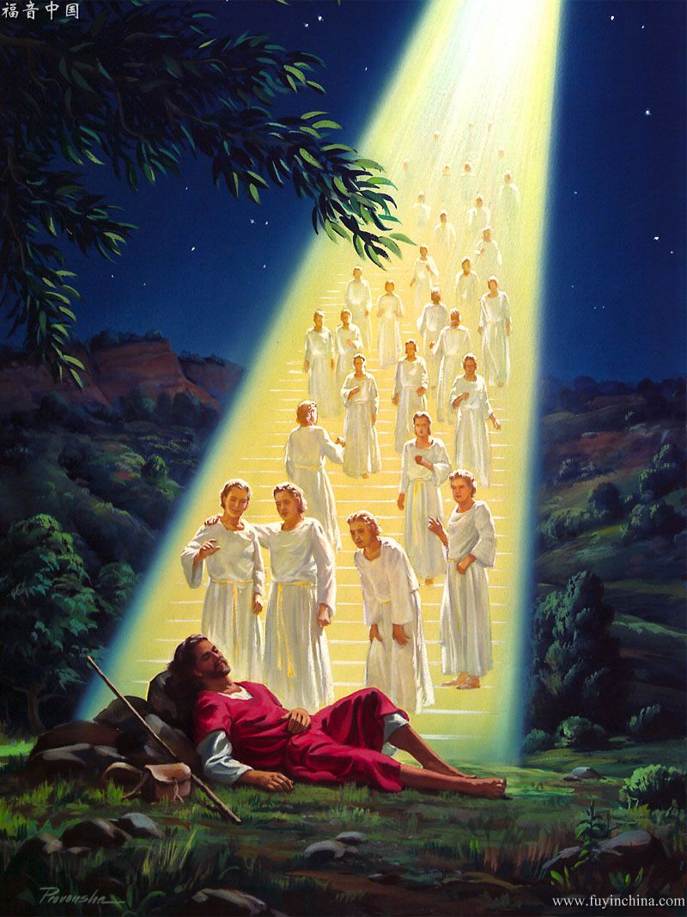

4
Piedras útiles
Génesis 28:11
En la Biblia encontramos piedras que fueron muy útiles.
Un ejemplo lo tenemos cuando Jacob estaba iniciando su viaje de huida de Esaú.
Al terminar el segundo día, Jacob alcanzó las proximidades de la ciudad de Luz, unos 80 km. al norte de Beerseba. Eligió pasar la noche fuera de la ciudad misma por temor de los cananeos.
Allí se puso a dormir, y antes de echarse a dormir tomó una de las piedras de aquel paraje y la puso como almohada, y se acostó en aquel lugar.
Luego veremos que la piedra no era una piedra chiquitina, sino una piedra bastante grande.
Notes:
Usa lo que tienes, improvisa, sé imaginativa.

Slide 7
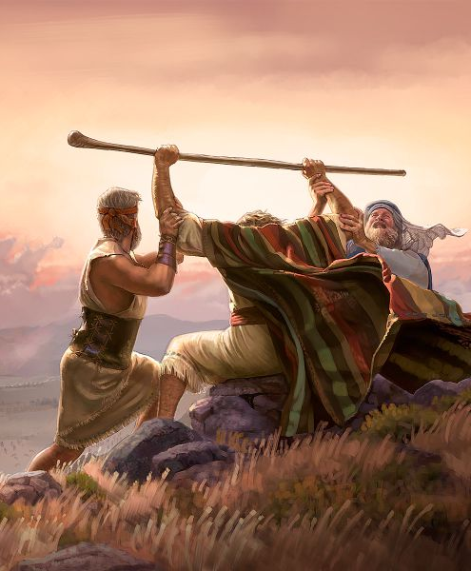
5
Piedras útiles
Éxodo 17:12
Los israelitas estaban peleando contra los amalecitas. Mientras Israel, bajo las órdenes de Josué, luchaba por su misma existencia abajo en el valle. Moisés subió al monte, y en el monte se puso a orar, a interceder por el pueblo de Israel para conseguir la victoria.
Moisés levantaba sus manos con su vara para orar. Entonces, el pueblo de Israel ganaba. Al cansarse, bajaba las manos, y el pueblo de Israel perdía.
Allí estaba acompañado de su hermano Aarón y de su cuñado Ur. Al ver éstos lo que sucedía, decidieron buscar una solución y encontrar una piedra útil para solucionar el problema. Éxodo 17:12 nos dice: “Y las manos de Moisés se cansaban; por lo que tomaron una piedra, y la pusieron debajo de él, y se sentó sobre ella; y Aarón y Hur sostenían sus manos, el uno de un lado y el otro de otro; así hubo en sus manos firmeza hasta que se puso el sol”. Esta piedra fue bastante útil, al ser de ayuda para la victoria.
Notes:
Busca quien te ayude a hacer la obra de Dios

Slide 8
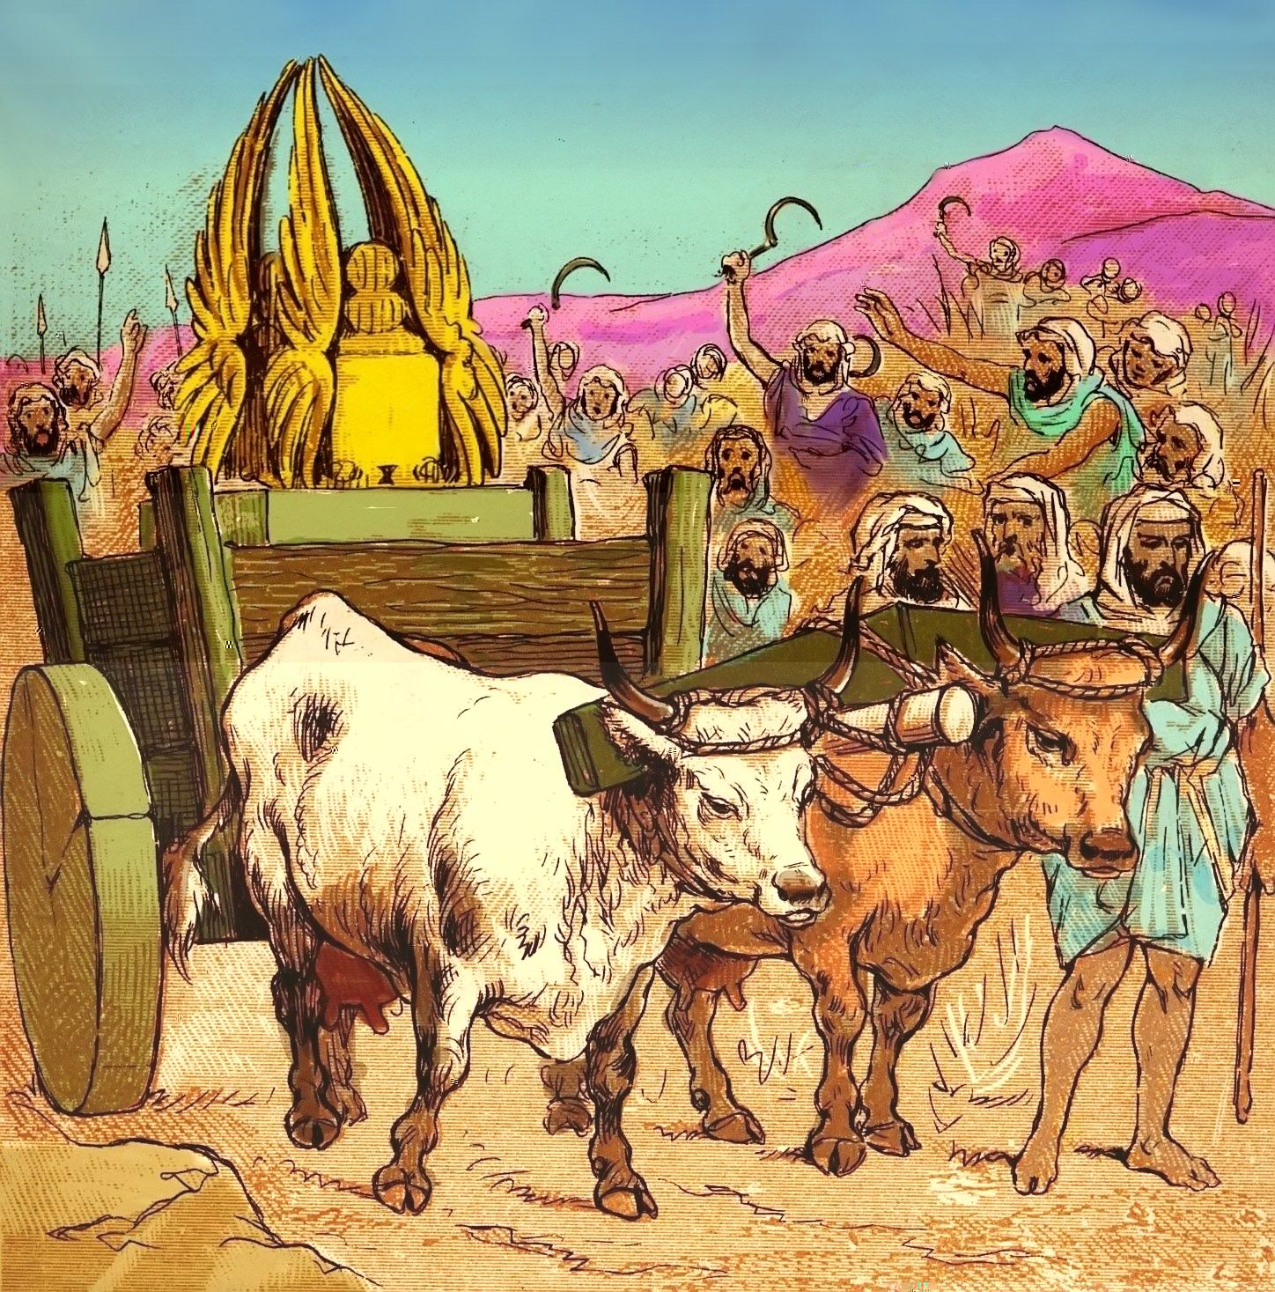
En un momento determinado de la temprana historia de Israel, el arca cayó en manos de los filisteos, y estos se llevaron el arca a sus ciudades. Y allí empezaron los problemas.
La llevaron delante de su dios Dagón, y este apareció mutilado.
6
Piedras útiles
1ª de Samuel 6:14-15
Los habitantes de la ciudad comenzaron a tener tumores y plagas de ratones, así que se llevaron el arca a otra ciudad, y ocurrió lo mismo. Llegó un momento que dijeron: “vamos a morir todos. Devolvamos el arca a Israel”. Tomaron dos vacas recién paridas que nunca hubieran tenido su yugo puesto, y subida a un carro, las mandaron para Israel.
Cuando llegaron al territorio de Israel nos encontramos con este momento en el cual los hombres de Israel ven el arca y se ponen muy alegres, y deciden utilizar también una piedra que les ayude: “Y el carro vino al campo de Josué de Bet-semes, y paró allí donde había una gran piedra; y ellos cortaron la madera del carro, y ofrecieron las vacas en holocausto a Jehová. Y los levitas bajaron el arca de Jehová, y la caja que estaba junto a ella, en la cual estaban las joyas de oro, y las pusieron sobre aquella gran piedra; y los hombres de Bet-semes sacrificaron holocaustos y dedicaron sacrificios a Jehová en aquel día” (1ª de Samuel 6:14-15).
Esta piedra fue útil y honrada, pues pudo tener sobre ella la presencia misma de Dios, simbolizada en esa arca.
Notes:
Que lo primero que haga es ponerme en la presencia de Dios.

Slide 9
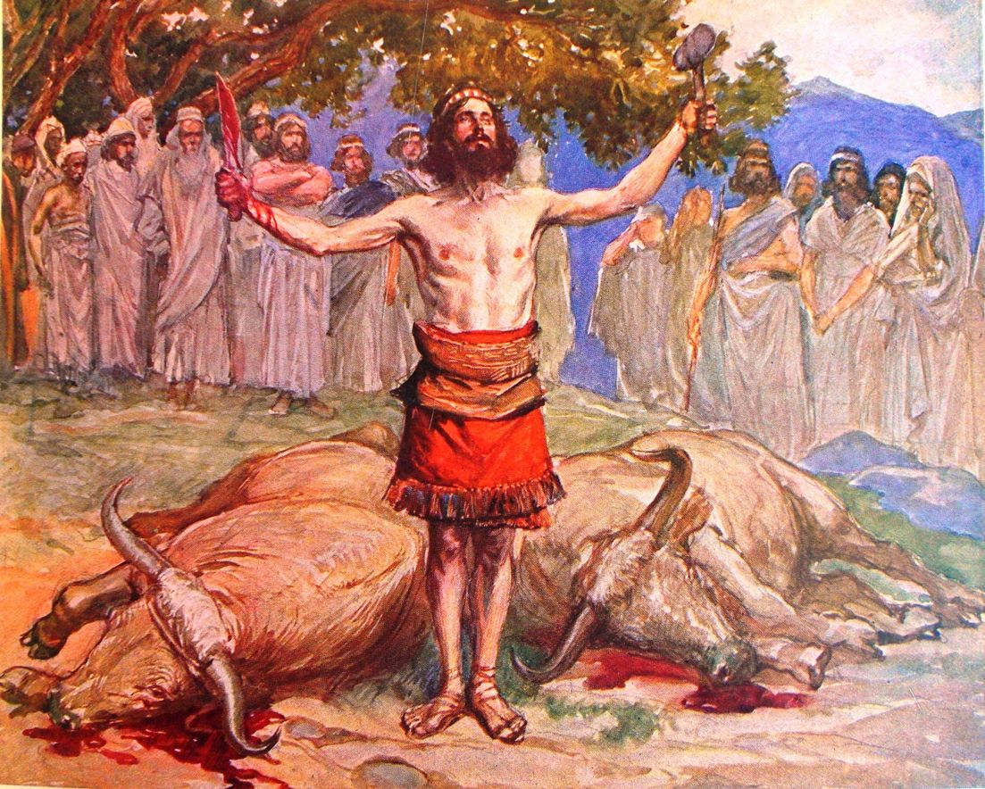
7
En el mismo campo que Josué había pedido como heredad encontramos otra piedra. En este momento Saúl ya era rey, y había problemas con los filisteos. Tenían mucho miedo de luchar contra ellos pero, al final, gracias a Jonathan, hubo una gran victoria.
Piedras útiles
1ª de Samuel 14:33-34
Saúl había dicho que nadie comiese hasta que hubieran vencido a sus enemigos. Así que todo aquel día estuvieron peleando y peleando, sin parar, hasta que, al final, los hubieron vencido.
Se hicieron con todas sus posesiones, con todos sus animales. Pero tanta hambre tenían de no haber comido en todo el día y de estar peleando, que empezaron a comer la carne con la propia sangre. Avisaron a Saúl, y él tomó sus decisiones ayudado precisamente de una roca.
“Y le dieron aviso a Saúl, diciendo: El pueblo peca contra Jehová, comiendo la carne con la sangre. Y él dijo: Vosotros habéis prevaricado; rodadme ahora acá una piedra grande. Además dijo Saúl: Esparcíos por el pueblo, y decidles que me traigan cada uno su vaca, y cada cual su oveja, y degolladlas aquí, y comed; y no pequéis contra Jehová comiendo la carne con la sangre. Y trajo todo el pueblo cada cual por su mano su vaca aquella noche, y las degollaron allí”.
Notes:
Poner a Dios primero y obedecerle antes que comer.

Slide 10
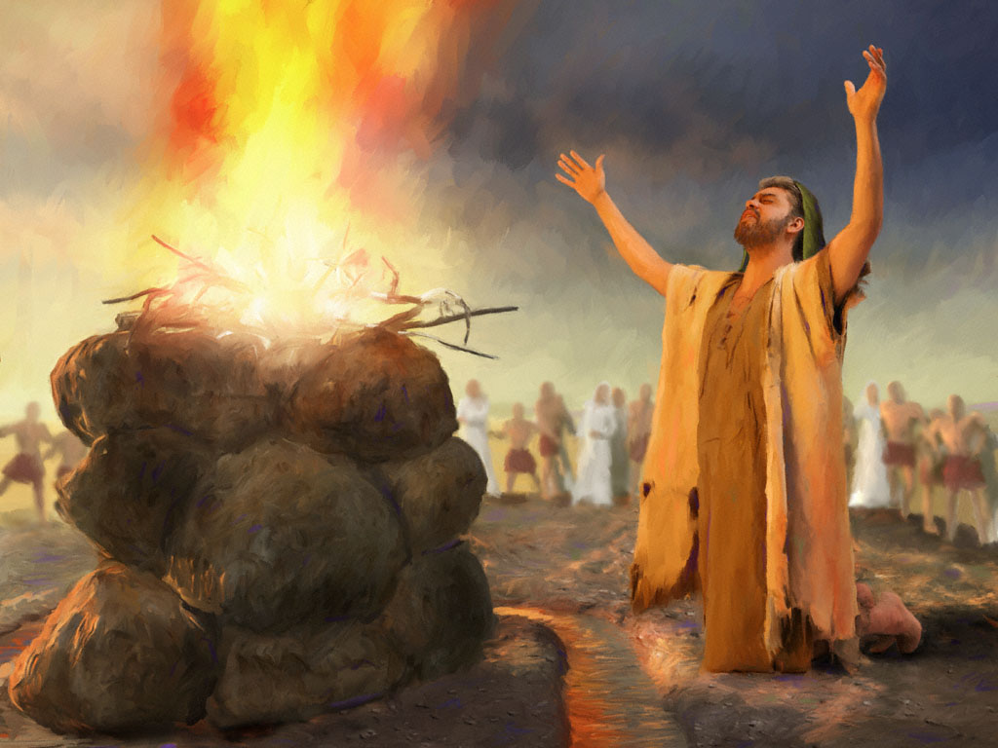
Esta piedra útil se alió con unas cuantas para ser de utilidad. La encontramos en 1ª de reyes 18. Elías juntó al pueblo y le propuso un reto: el Dios real será quién lance fuego del cielo y consuma el sacrificio. Así estuvieron los sacerdotes de Baal intentando una y otra vez pidiéndole que descendiese fuego, mientras el propio Elías se burlaba de ellos.
8
Piedras útiles
1ª de Reyes 18:31-32
Cuando le llegó el momento, Elías tomó doces piedras, y edificó con ellas un altar en el nombre de Jehová; después hizo una zanja alrededor del altar, en que cupieran dos medidas de grano. Preparó luego la leña, y cortó el buey en pedazos, y lo puso sobre la leña. Y dijo: Llenad cuatro cántaros de agua, y derramadla sobre el holocausto y sobre la leña. Y dijo: Hacedlo otra vez; y otra vez lo hicieron. Dijo aún: Hacedlo la tercera vez; y lo hicieron la tercera vez, de manera que el agua corría alrededor del altar, y también se había llenado de agua la zanja. Cuando llegó la hora de ofrecerse el holocausto, se acercó el profeta Elías y oró. Entonces cayó fuego de Jehová, y consumió el holocausto, la leña, las piedras y el polvo, y aun lamió el agua que estaba en la zanja. Viéndolo todo el pueblo, se postraron y dijeron: ¡Jehová es el Dios, Jehová es el Dios!
Esta vez no fue una sola piedra sino que varias juntas hicieron un altar para que todos comprendiesen que el Señor es el único Dios.
Notes:
Ir a adorar al Único y Verdadero Dios en su casa

Slide 11

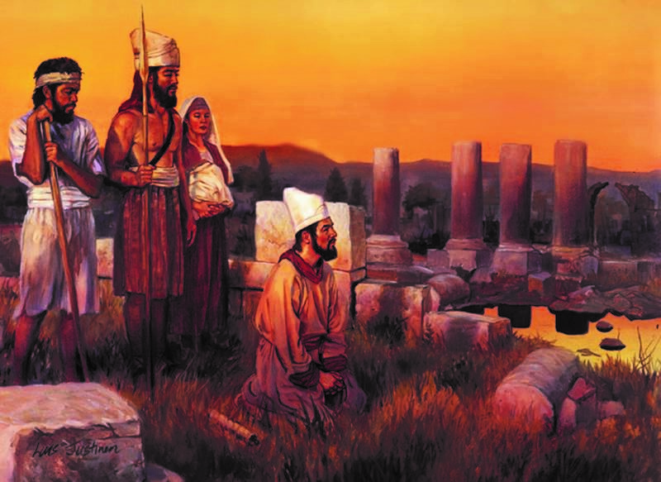
9
Otro tipo de piedras son las piedras proféticas, piedras que anunciaban algo, que eran una profecía en sí mismas.
Piedras proféticas
Jeremías 43:8-10
Jeremías en sus últimos años de vida, después de la destrucción de Jerusalén, fue llevado a la fuerza a Egipto por los disidentes. En Egipto, ellos esperaban encontrarse a salvo, y libres de los ataques del Rey Nabucodonosor.
Y entonces, a Jeremías Dios le pidió que hiciese una profecía usando piedras. La encontramos en y Jeremías 43:8-10.
“Y vino palabra de Jehová a Jeremías en Tafnes, diciendo: Toma con tu mano piedras grandes, y cúbrelas de barro en el enladrillado que está a la puerta de la casa de Faraón en Tafnes, a vista de los hombres de Judá; y diles: Así ha dicho Jehová de los ejércitos, Dios de Israel: He aquí yo enviaré y tomaré a Nabucodonosor rey de Babilonia, mi siervo, y pondré su trono sobre estas piedras que he escondido, y extenderá su pabellón sobre ellas”.
Así ocurrió. Nabucodonosor puso su solio en esas piedras.
Notes:
Creed en Jehová vuestro Dios y estaréis seguros creed en sus profetas y seréis prsperados.

Slide 12

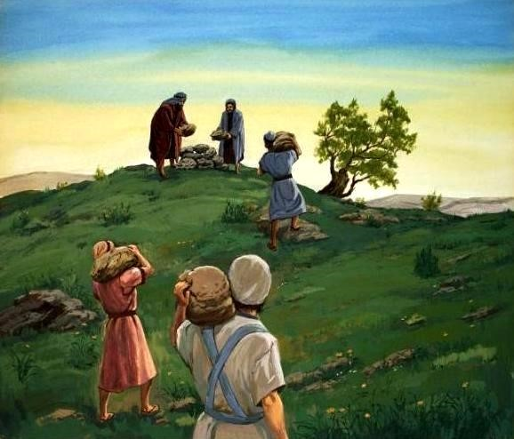
Otras piedras que encontramos en la Biblia daban testimonio de algo.
Las piedras que vamos a ver son las que se encuentran en Josué 4:5-7.
10
Piedras testimoniales
Josué 4:5-7
Después de que el pueblo de Dios cruzase el Jordán en seco, Josué les dio la orden de Dios: “Y les dijo Josué: Pasad delante del arca de Jehová vuestro Dios a la mitad del Jordán, y cada uno de vosotros tome una piedra sobre su hombro, conforme al número de las tribus de los hijos de Israel, para que esto sea señal entre vosotros; y cuando vuestros hijos preguntaren a sus padres mañana, diciendo: ¿Qué significan estas piedras? les responderéis: Que las aguas del Jordán fueron divididas delante del arca del pacto de Jehová; cuando ella pasó el Jordán, las aguas del Jordán se dividieron; y estas piedras servirán de monumento conmemorativo a los hijos de Israel para siempre”.
Estas fueron piedras de testimonio, piedras que hablaban. En realidad estaban ahí puestas para que todo el que las viera preguntase: ¿Qué hacen ahí esas piedras? Y entonces poder contestar: “Bueno esas piedras están allí porque el arca del señor se paró en el Jordán, y el pueblo de Dios pudo pasar en seco a este lado del Jordán”.
Notes:
Creed en Jehová vuestro Dios y estaréis seguros creed en sus profetas y seréis prsperados.

Slide 13
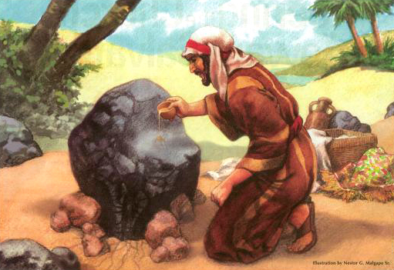
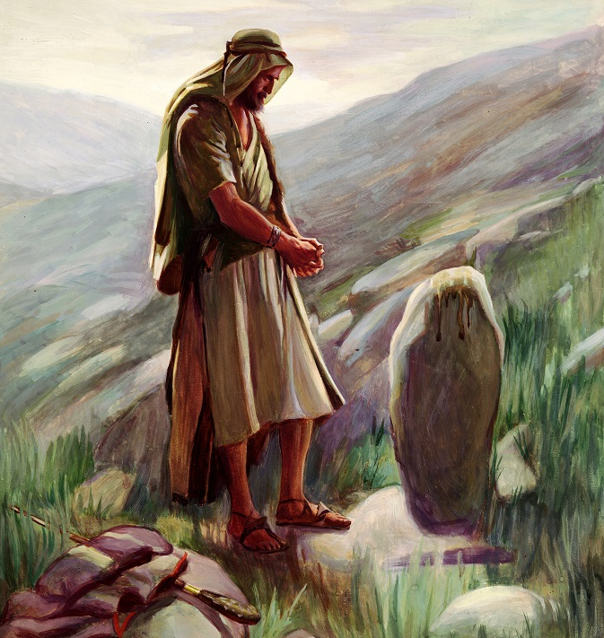
11
Piedras testimoniales
Génesis 28:18
Esta piedra tenía pluriempleo, había servido a Jacob de almohada y ahora le servía para otro fin.
Mientras él dormía apoyado sobre aquella piedra, soñó con una escalera donde los ángeles de Dios subían y bajaban, y Dios en lo alto. Y Dios le hablo: “Yo soy Jehová, el Dios de Abraham tu padre, y el Dios de Isaac; la tierra en que estás acostado te la daré a ti y a tu descendencia.
Será tu descendencia como el polvo de la tierra… y todas las familias de la tierra serán benditas en ti y en tu simiente. He aquí, yo estoy contigo, y te guardaré por dondequiera que fueres, y volveré a traerte a esta tierra; porque no te dejaré hasta que haya hecho lo que te he dicho” (Génesis 28:13-15)
“Y se levantó Jacob de mañana, y tomó la piedra que había puesto de cabecera, y la alzó por señal, y derramó aceite encima de ella” (Génesis 28:18).
Jacob puso esa piedra para testimonio. Esta es Betel, la casa de Dios y la puerta del cielo.
Notes:
Creed en Jehová vuestro Dios y estaréis seguros creed en sus profetas y seréis prsperados.

Slide 14
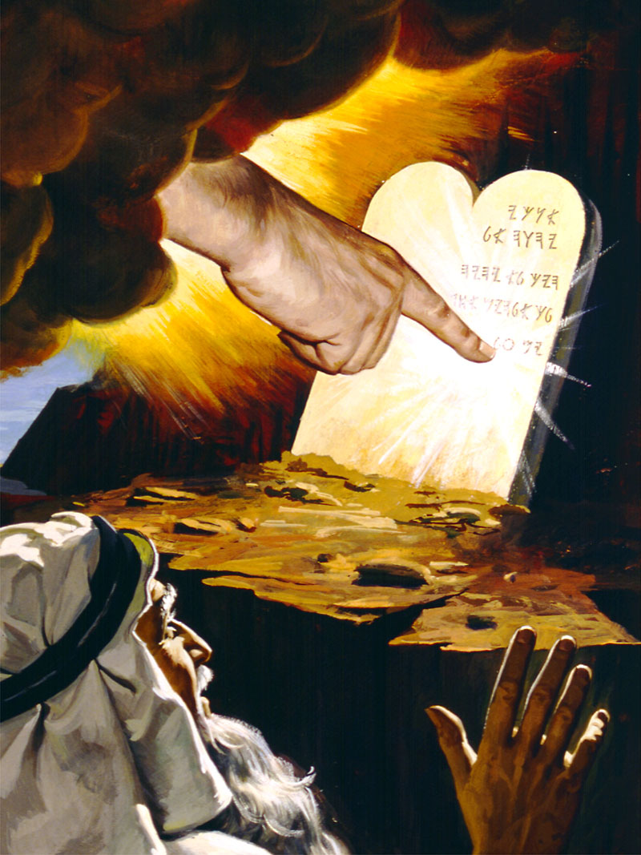
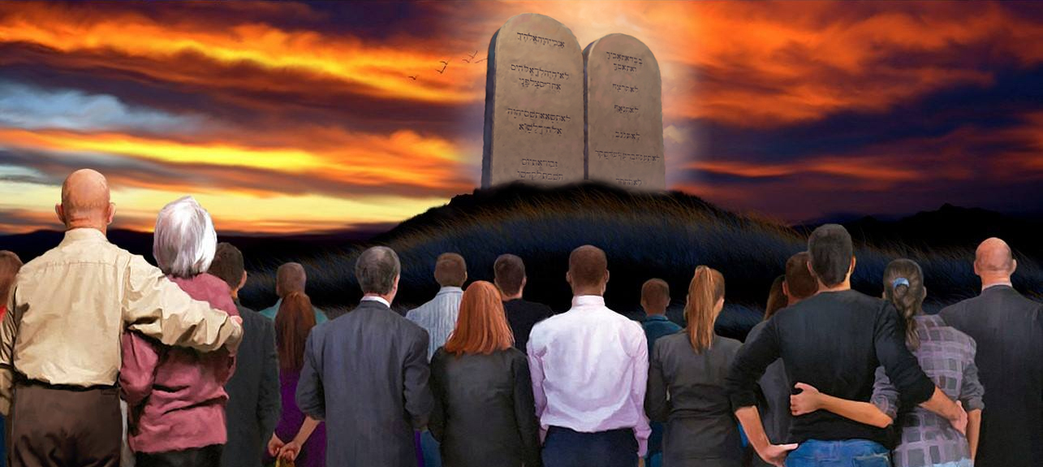
12
Piedras testimoniales
Éxodo 31:18
Y como piedras testimoniales tenemos que acudir a estas piedras. Las tablas de piedra que se llaman los diez mandamientos.
Estas fueron escritas por Dios mismo: “Y dio a Moisés, cuando acabó de hablar con él en el monte de Sinaí, dos tablas del testimonio, tablas de piedra escritas con el dedo de Dios”
(Éxodo 31:18).
Cada vez que pensamos en las tablas del testimonio nos preguntemos: ¿De que son testimonio?
Son testimonio del propio carácter de Dios. Son un testimonio de quién es Dios.
Notes:
Creed en Jehová vuestro Dios y estaréis seguros creed en sus profetas y seréis prsperados.

Slide 15
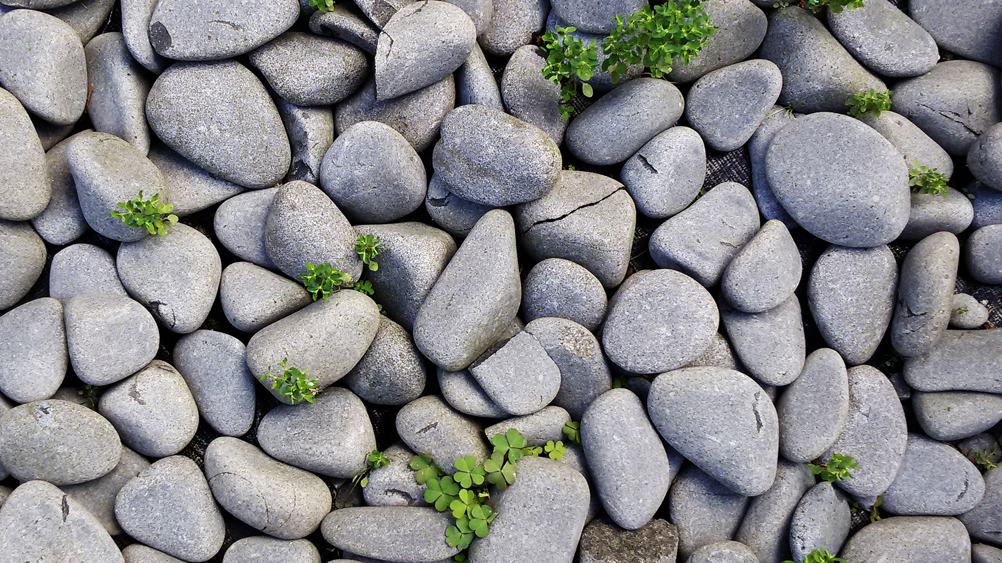
Ahora, vamos a pedirles a cuatro piedras que nos cuenten su experiencia.
Veremos como Jesús es la Piedra Viva y nosotros piedras vivas.

Slide 16
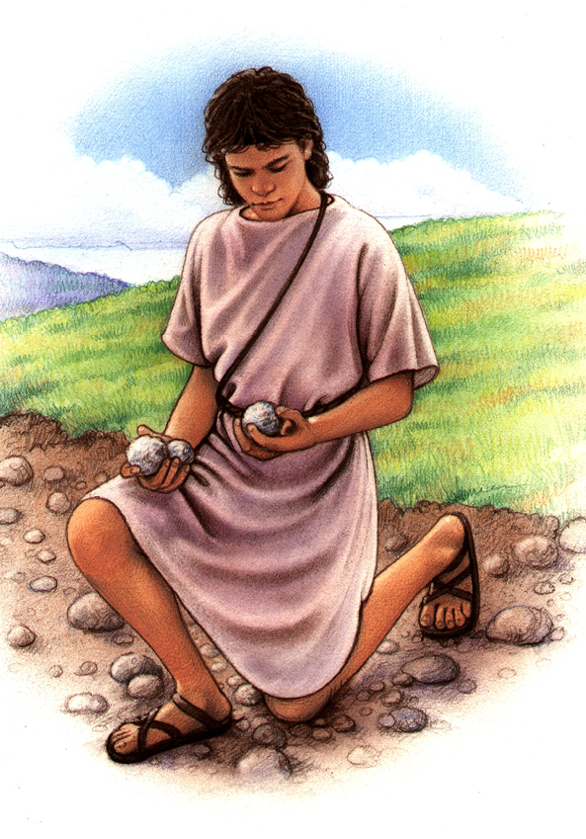
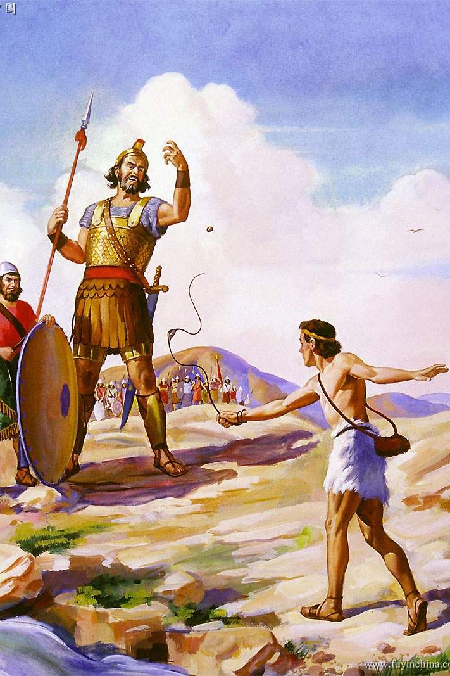
La piedra que voló
Ahora vamos a ver una piedra pequeña que voló.
La piedra que voló fue usada por el jovencito David para conseguir la victoria sobre el gigante Goliat.
Dice en 1ª de Samuel 17:40 “Y tomó su cayado en su mano, y escogió cinco piedras lisas del arroyo, y las puso en el saco pastoril, en el zurrón que traía, y tomó su honda en su mano, y se fue hacia el filisteo”.

Slide 17

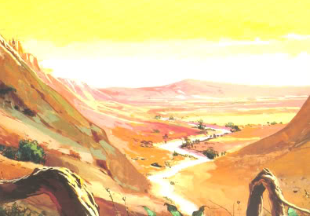
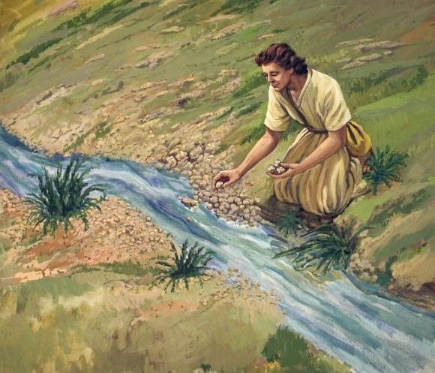
Yo nací en una montaña, y la erosión me soltó de una gran roca, y fui cayendo hasta llegar a un arroyo.
Una vez en el río, con otras piedrecitas, fui bajando poco a poco con el agua, y me convertí en un canto rodado. Iba rodando y, de repente, el agua paró. El arroyo se secó, y me quede quieta. Ya sabes que cuando llueve mucho hay agua, y cuando llueve poco, no.
Nosotras nos preguntábamos: ¿A dónde lleva esto? Creemos que lleva el mar. Pero no llevaba al mar, llevaba al río Jordán, y del río Jordán moría en el mar Muerto. O sea, que ni siquiera llegaba al mar. Pero nuestra ilusión era llega al mar.
Después de un tiempo, volvió otra vez el agua, y otra vez a viajar. Y así estuve muchos meses y años viajando. Me movía un poco, luego me paraba. Mi única intención en este mundo era que, al final, a lo mejor, llegaba el mar; y lo demás, pues me daba igual. No tenía ningún interés en nada.
Entonces un joven me coge con otras piedras que tenía yo al lado, y me mete en una bolsa donde todo era oscuridad, parecía de noche. Con lo acostumbrada que estaba yo a ver la luz del sol estoy en total oscuridad. Bueno, esto pasó rápidamente.

Slide 18
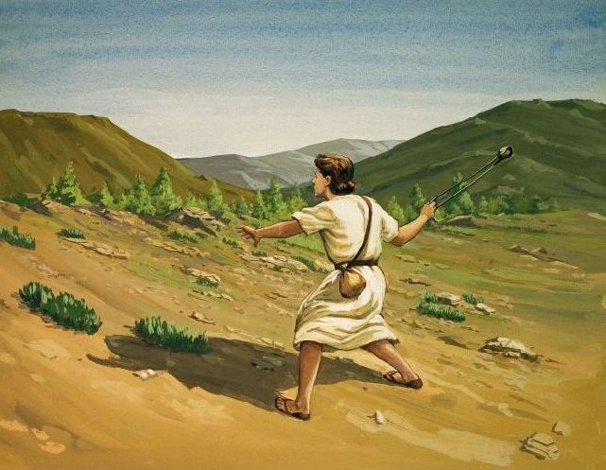
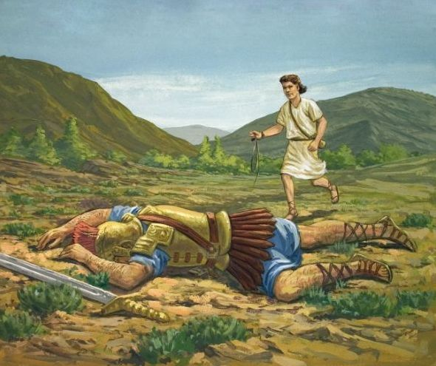
De repente, otra vez luz. La mano empezó a revolver entre nosotras cinco, y me escogió a mí. Me colocó en un sitio de cuero raro y pensé: “Bueno, y aquí ¿qué va a pasar ahora?” Y en ese momento me di cuenta de que no iba a llegar al mar, de que ya no iba a volver al arroyo. Y entonces, ¿para qué mi vida? No tenía sentido ya. Si lo único que me apetecía era llegar al mar… y ahora, ya no podía llegar.
Entonces llegó lo peor. Eso empezó a dar vueltas. Menudo mareo. Vueltas y vueltas. Y, de repente, sin darme ni cuenta, ¡estaba volando! ¿Qué hace una piedra volando, si yo soy de las que están arrastradas por el suelo? No estoy hecha para volar. Pero ahí estaba, volando hasta que me detuve en la frente de un gigante. Y el gigante cayó al suelo, y entonces me di cuenta de que una piedra sin esperanza, hecha para arrastrarse por el suelo, podía tener una victoria enorme.
No sé si a vosotros os ha pasado alguna vez, que has sentido que no vales para nada, o que tu utilidad es muy reducida. Tienes pocas aspiraciones. Pero recuerda: Dios sí tiene aspiraciones para cada uno de nosotros. Dios sí quiere que nosotros seamos algo grande, que tengamos victorias. Él quiere que lo que nos pide que hagamos, lo hagamos, aunque creamos que no podemos. Aunque creamos que no podemos volar, si Dios te dice: “vuela”, ¡vuela! Él te dará la victoria.
Nosotros podemos ser también piedras que tengamos victorias, puestos en las manos de Dios que nos da la victoria.

Slide 19
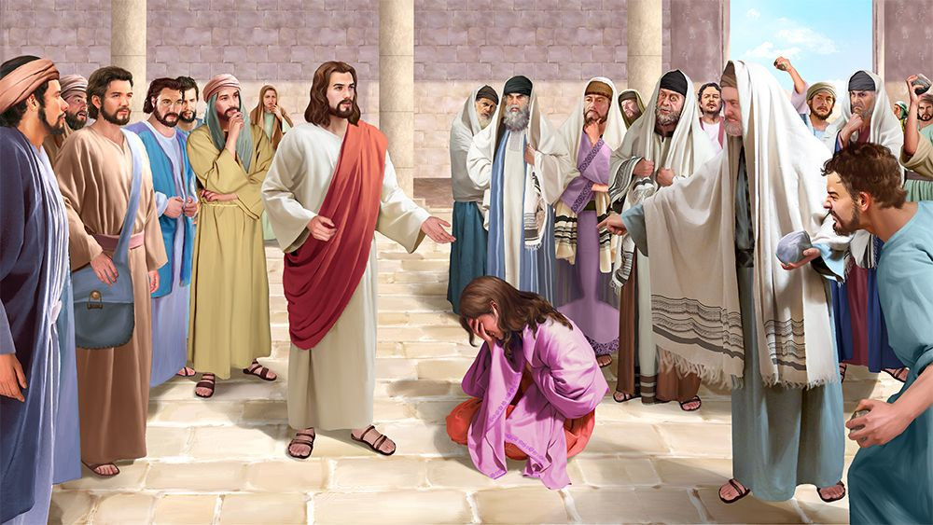

La piedra que cayó
Esta piedra fue la piedra que cayó al suelo cuando estaba en la mano de una persona, y decidió seguir allí, en el suelo.
La historia la encontramos en Juan 8:7: “Y como insistieran en preguntarle, se enderezó y les dijo: El que de vosotros esté sin pecado sea el primero en arrojar la piedra contra ella”.

Slide 20

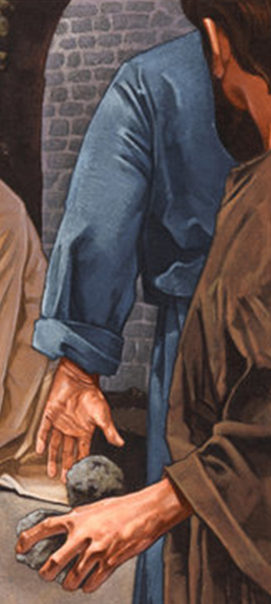
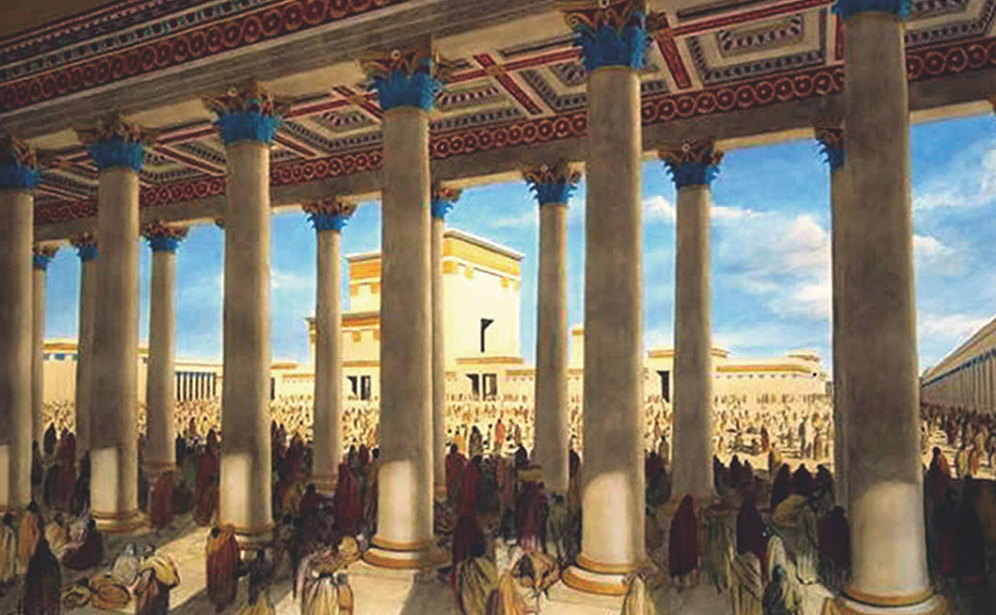
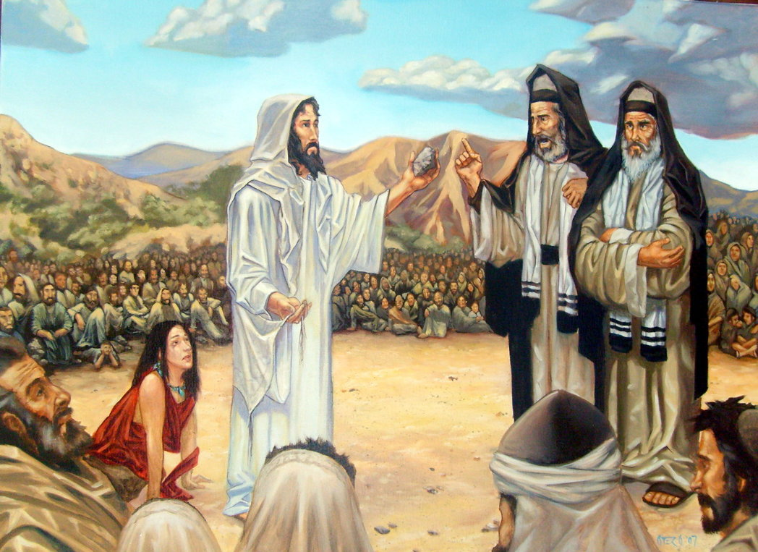
Yo soy una piedra que fui llevada a Jerusalén para hacer una obra importante: construir el templo.
Y de todas las piedras que usaron, a mi me dejaron con otras allí como escombro.
Entonces un joven me cogió y me levanto del suelo. Y observé que otras personas también estaban haciendo
lo mismo. Al final, se juntaron un montón de personas con piedras en la mano.
Me pregunté: ¿Qué hacemos aquí?
Entonces me di cuenta que había una mujer delante de mi, una mujer pecadora que estaba siendo acusada de un pecado terrible.
Pensé: “Ahora sé lo que estoy haciendo aquí, esta claro, aquí estoy para hacer justicia, y voy a hacer justicia”
¿Qué dice la ley de las mujeres que actúan como ha actuado esta persona, esta mujer? que hay que apedrearla. Y, ¿que mejor para apedrear a una persona que una piedra? Así que, al fin, voy a ser útil: soy una piedra que va a hacer justicia.

Slide 21
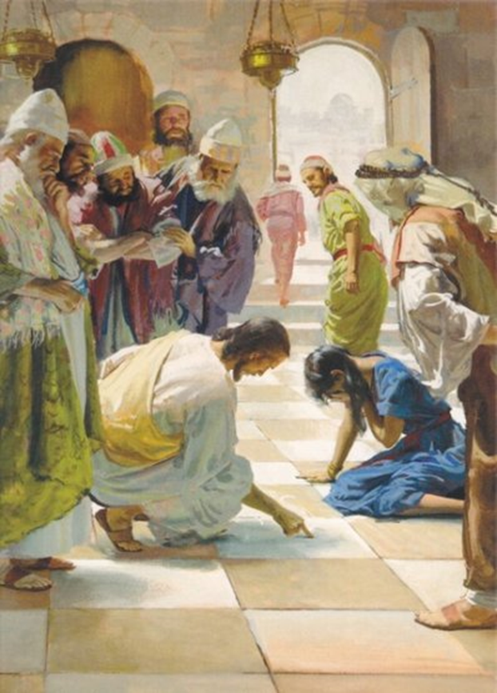
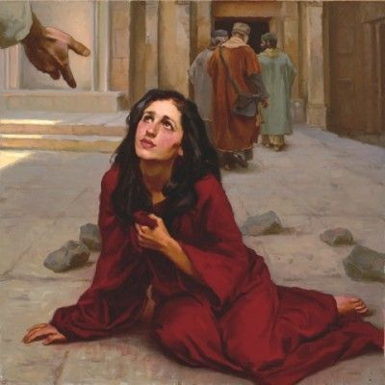
Le estaban preguntando a un hombre –luego supe que era Jesús–: ¿qué hacemos con esta mujer? Pero Jesús no contestaba, simplemente se limitaba a escribir en el suelo.
Desde mi posición vi lo que escribía. ¿Qué estaba escribiendo? ¡Escribía pecados! ¡pecados!. Unos parecían muy suavecitos, otros eran más graves, pero todo pecados. ¿Para qué, para qué escribe este hombre esto? –me pregunté. Y las personas se acercaban a mirar. Y entonces ocurrió lo inesperado: “Y como insistían en preguntarle se enderezó y les dijo el que de vosotros este sin pecado tire la primera piedra” (Juan 8:7).
Pensé: “esta es mi oportunidad perfecta, yo la primera, yo soy la primera, pues estoy aquí muy cerca”. Pero el joven no movía la mano. Así no había manera. Entonces me di cuenta que otras personas más mayores empezaban a tirar las piedras al suelo. ¡Yo no quiero caer al suelo, yo quiero hacer justicia!
Así que esperé, y me di cuenta entonces de lo que le estaba pasando al joven. El joven se daba cuenta de que algunos de esos pecados que Jesús estaba escribiendo los había cometido él, y ya no era él el que estaba sin pecado. Y entonces cambié de pensamiento, y ya no quise tirarme contra la mujer. Preferí caer al suelo, preferí humillarme y aceptar el perdón de la persona pecadora. Aprendí la lección: que es mejor perdonar que ser justiciero.
Nosotros también, cuando veamos a la persona que peca, pensemos en esta piedra. ¿Qué es mejor golpear al pecador o ayudarle, perdonarle, amarle, y llevarle al arrepentimiento? Seamos piedras que caigan al suelo, y perdonen.

Slide 22
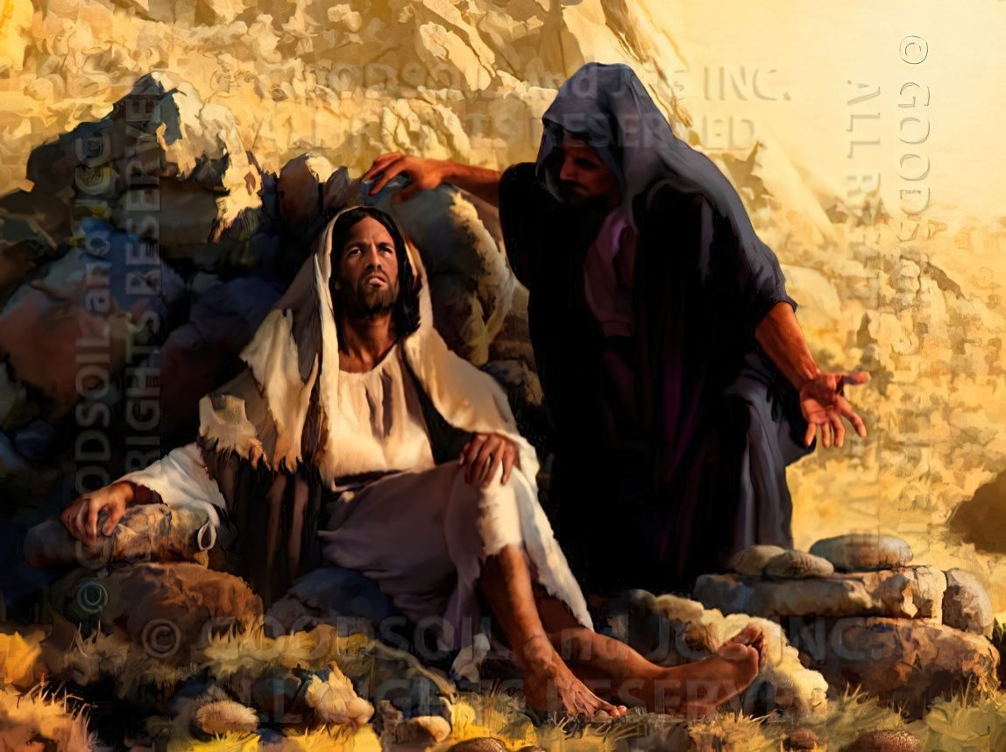

La piedra que no quiso convertirse en pan
Esta piedra no quiso convertirse en pan. Tanto Mateo como Lucas hablan de esta piedra. Es la piedra que intervino en la tentación de Jesús. “Entonces el diablo le dijo: Si eres Hijo de Dios, di a esta piedra que se convierta en pan” (Lucas 4:3).

Slide 23

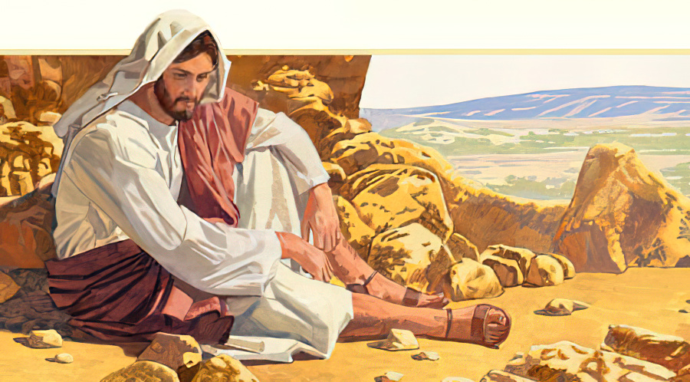
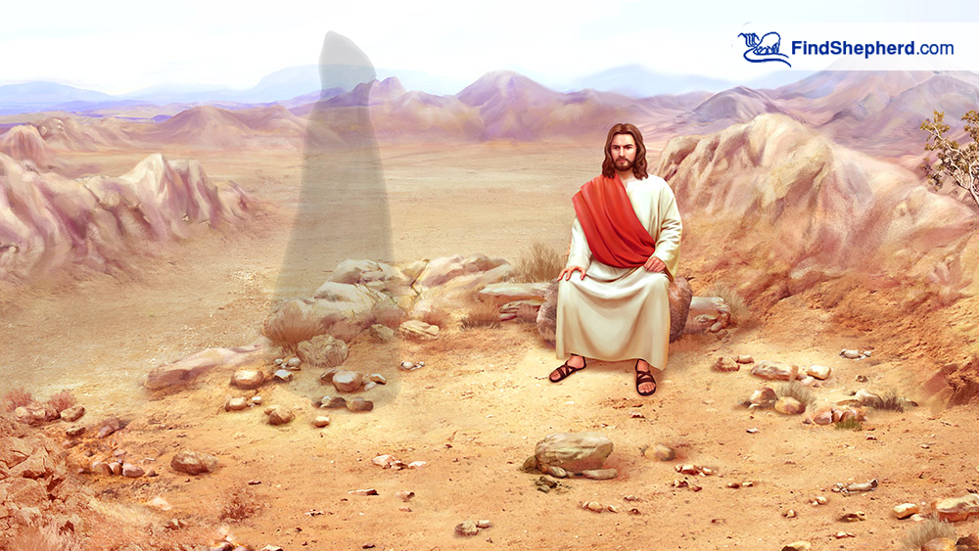
Esta piedra fue una piedra que no quiso convertirse en pan.
Esta piedra que tuvo la oportunidad de convertirse en pan no quiso, y le pregunté: “oye, ¿cómo es que no quisiste convertirte en pan? ¿Que pasó?”
Cuando oí “si eres el hijo de Dios día esta piedra que se convierta en pan” (Lucas 4:3), imagina mi alegría. Yo soy piedra y no soy pan, pero si fuera pan…
Como piedra ¿para qué le sirvo? Para guarida de algún escorpión; para que alguna serpiente me pase por encima. Pero ¡como pan puedo alimentar a Jesús!. Jesús está aquí, y además yo sé que es el único que puede convertirme en pan. El único que puede convertir a alguien en lo que no es, es Jesús.
Así que pensé: “venga conviérteme en pan”. Pero se quedó quieto, no lo hizo. ¿Qué está fallando?
Pero si es idóneo: Jesús tiene hambre, yo puedo ser pan; me come y ya está arreglado.
Pero Jesús seguía dudando. No se decidía a decir las palabras. Yo pensaba: “¡Di las palabras, que quiero ser pan! ¿Qué falla?”

Slide 24
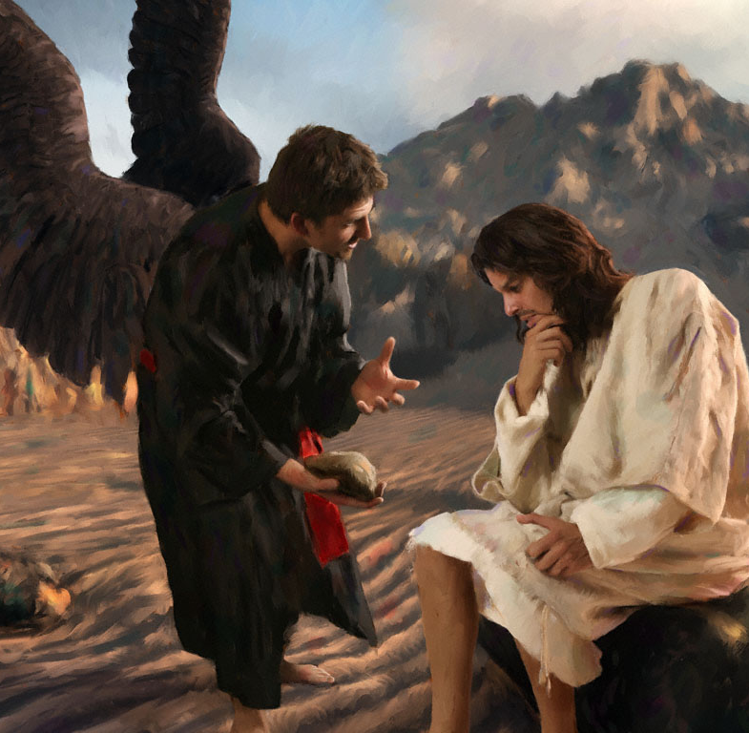
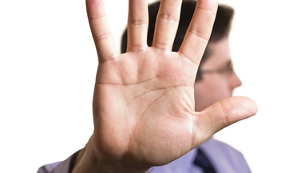
Y, de repente, me di cuenta lo que estaba fallando. Estaba en la mano equivocada. La mano que me sostenía no era la de Jesús, era la del enemigo.
¿Qué pasa aquí? Y si eres hijo de Dios… Ahora caigo. Esto es una tentación, están poniendo a prueba a Jesús.
Si él me convierte en pan, admite que hay alguna duda de que pudiera ser hijo de Dios, pero Jesús lo tiene muy claro y no necesita convertirme en pan.
No, yo no voy a ser una tentación, yo no quiero convertirme en pan, y me niego a convertirme en pan.
Esta piedra no quiso ser tentación, quiso, al revés, vencer la tentación, vencerla con Jesús.
Quiso ser firme, una piedra firme –permitidme que diga– como una roca.
Ante la tentación, firmeza;
ante la tentación, no ceder; ni, por supuesto, ser tentación para otros. Cuando veamos la tentación pidámosle a Dios que nos mantengamos firmes.

Slide 25
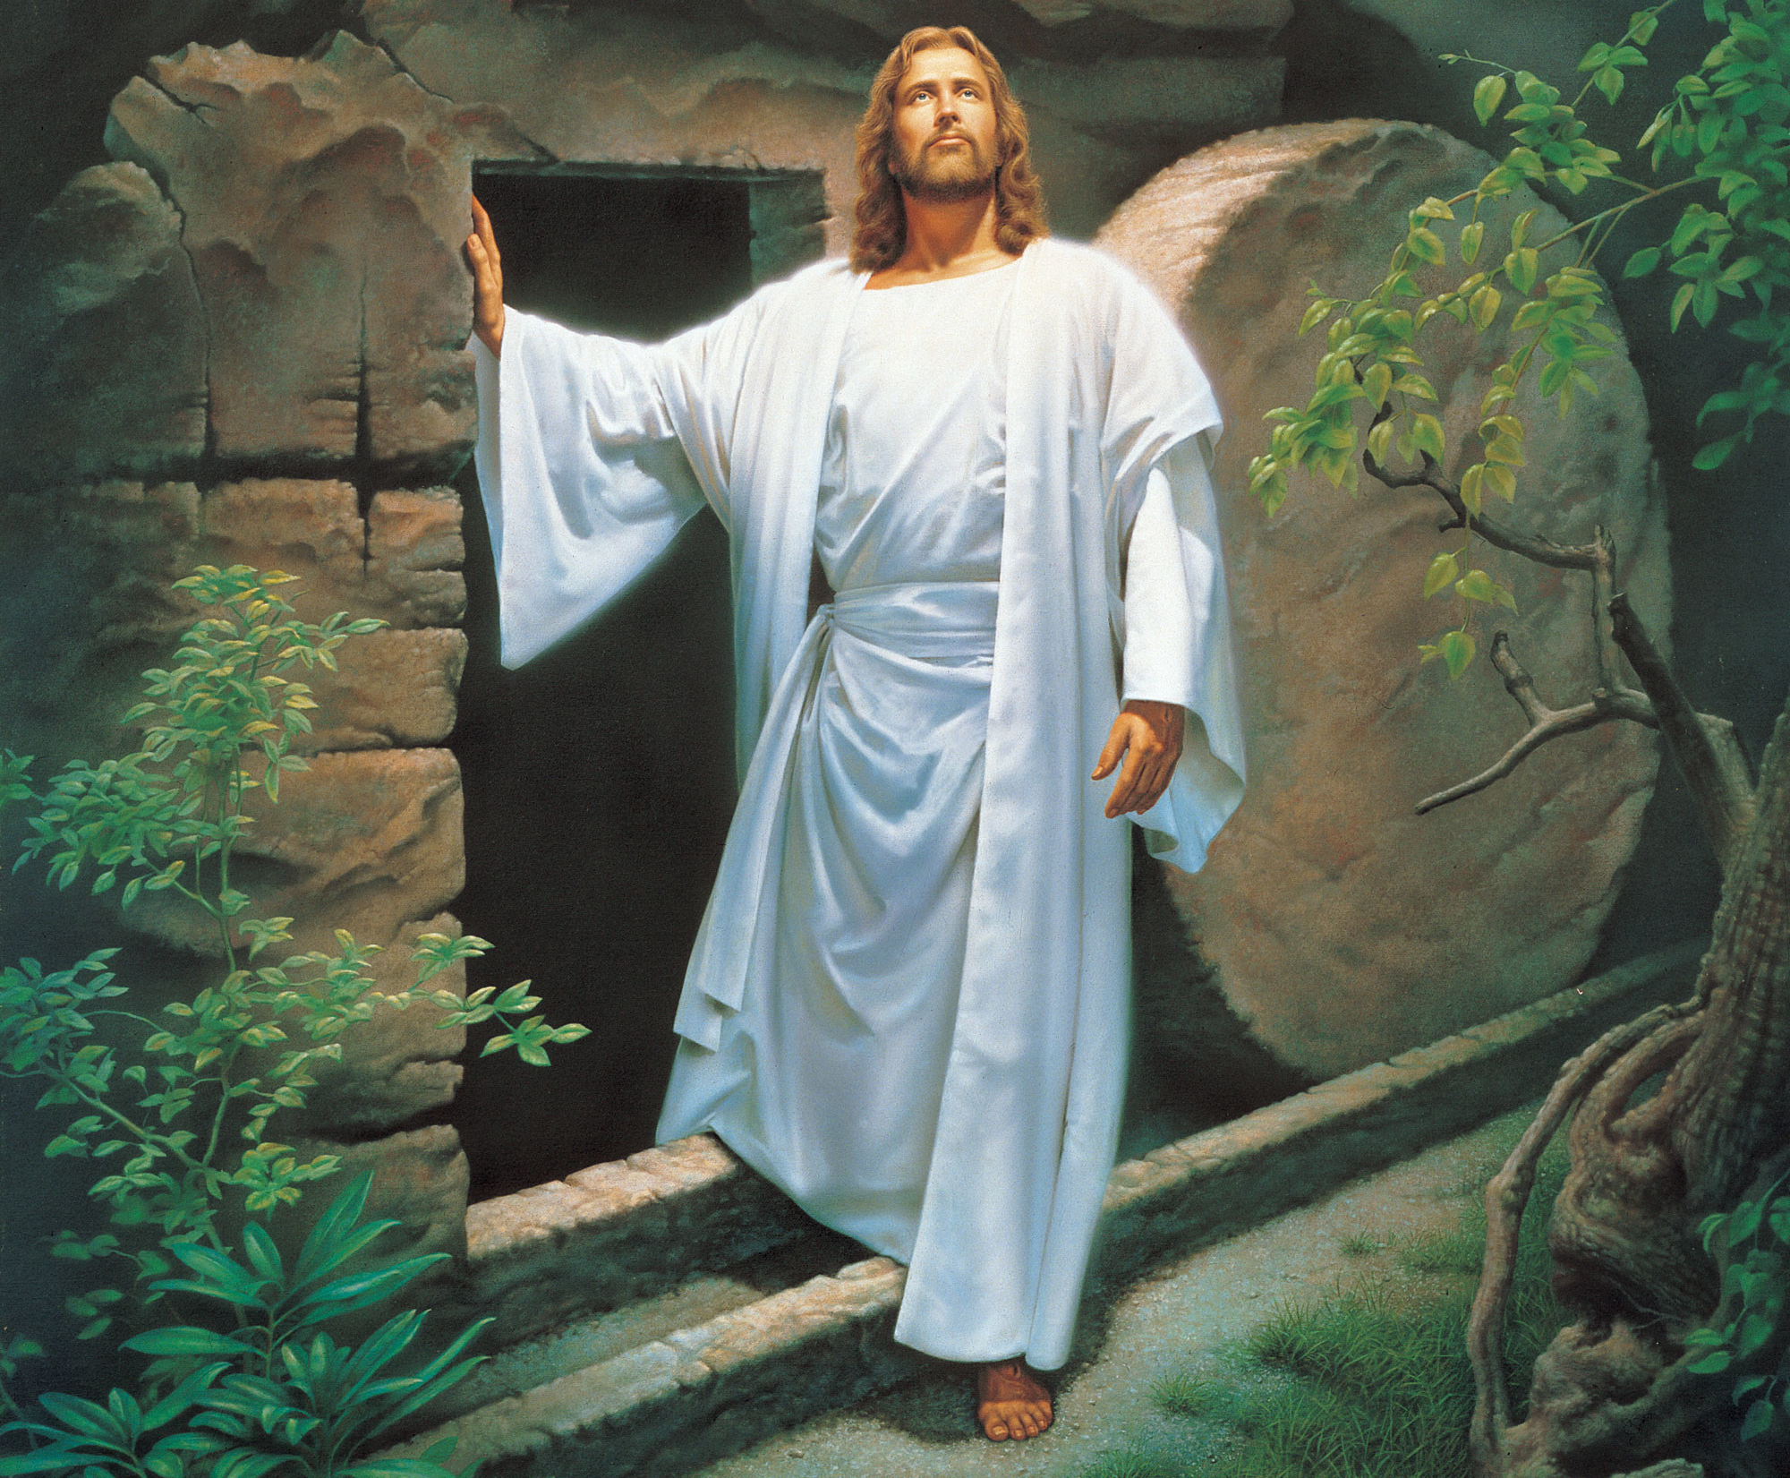

La piedra con una misión imposible
Esta es una piedra con una misión imposible. A esta piedra le asignaron una misión que era imposible cumplirla.
Veamos por qué: “Y tomando José el cuerpo, lo envolvió en una sábana limpia, y lo puso en su sepulcro nuevo, que había labrado en la peña; y después de hacer rodar una gran piedra a la entrada del sepulcro, se fue” (Mateo 27:60).

Slide 26

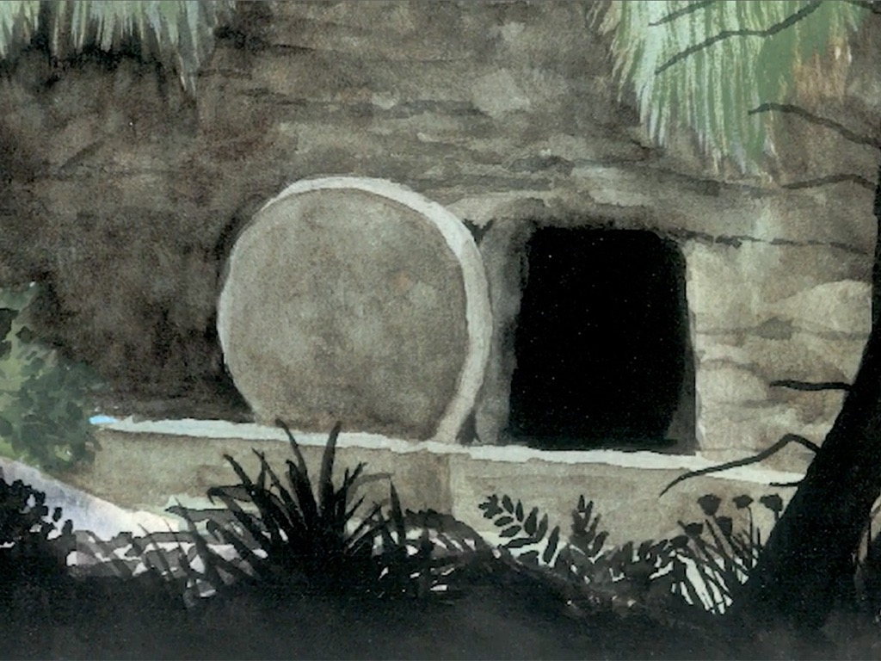
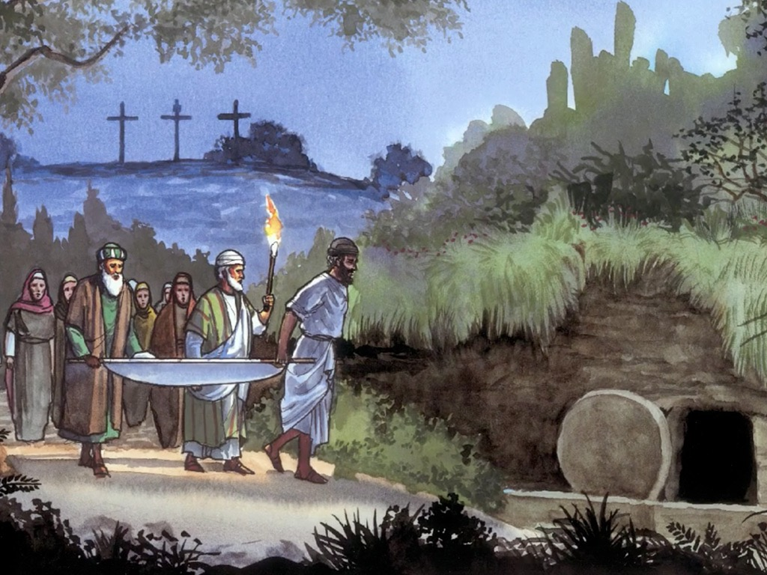
Yo, al principio, pensé que mi misión estaba clara: Mi misión era, como si fuera una puerta, cerrar una tumba, y abrirla cuando alguien viniera a ver el sepulcro, y volver a cerrar. Es decir, iba a ser una puerta, una puerta de piedra que cerraba y abría.
El que me asignó esta tarea se llama José, lo conocían como José de Arimatea. Era un hombre rico, hombre de buenos modales, espiritual, que, siendo ya mayor, estaba labrándose su sepulcro nuevo. Y yo era una pieza importante en ese sepulcro.
Durante las obras, ella vio varias veces a José de Arimatea y ya lo conocía. Era su jefe, el que le había asignado su misión.
Poco tiempo después, vio venir el cortejo fúnebre y pensó: “ya voy a empezar a trabajar, aquí traen a José a enterrar”.
Pero, cuál no fue mi sorpresa al ver que José venía con el cortejo. Luego me enteré que llevaban a otra persona, llamada Jesús. Era Jesús el que iba a ser enterrado, y José fue el que dio la orden de que la piedra, de que yo, empezase a rodar y cerrarse la puerta. Me dije: “simplemente he cambiado de patrón, ahora ya no trabajo para José, ahora trabajo para Jesús. ¡Esto es muy fácil!”

Slide 27
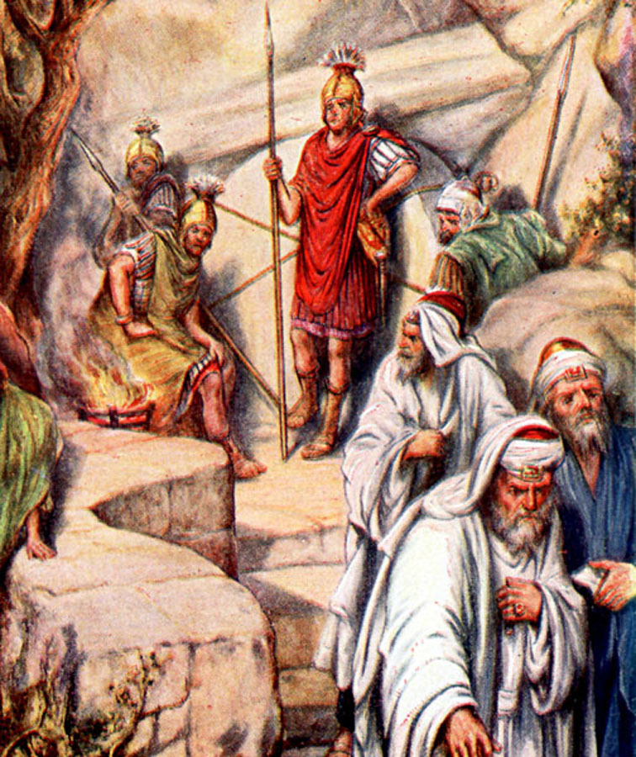
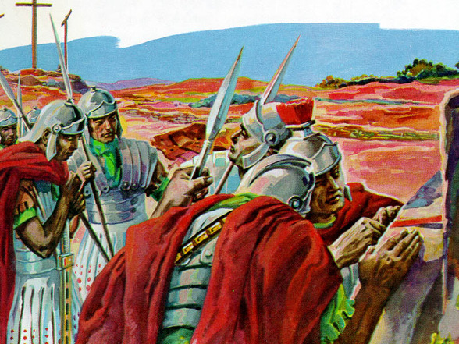
En cuanto empezó a aclarar el día, la situación se complicó pues llegaron ante mi unos cuantos soldados romanos, unos cuantos fariseos, unos cuantos sacerdotes, y empezaron a ponerme un sello.
Ahora ya no podía moverme, porque si me abría se rompería el sello. Así que ahora mi misión era quedarme quieta. Y dejaron allí unos cuantos guardias. Pensé: “igual quieren saber si lo hago bien o mal. Bueno yo aquí, quietecita, no me muevo para no romper el sello”. Entonces me di cuenta de que el problema no era no moverme, el problema era que ahora no tenía que dejar entrar a nadie, y tenía que impedir que el que estaba dentro saliera.

Slide 28
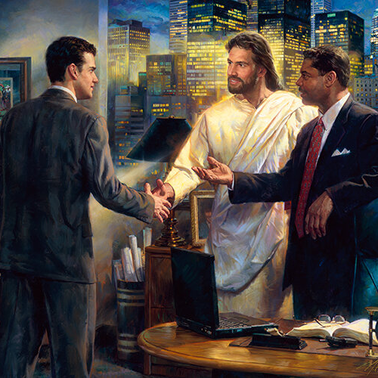
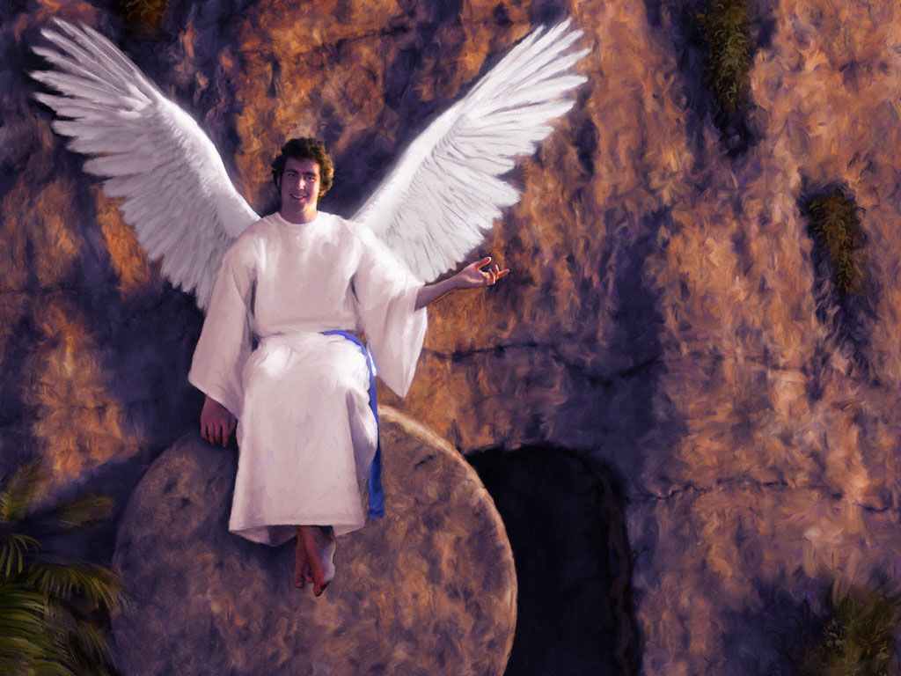
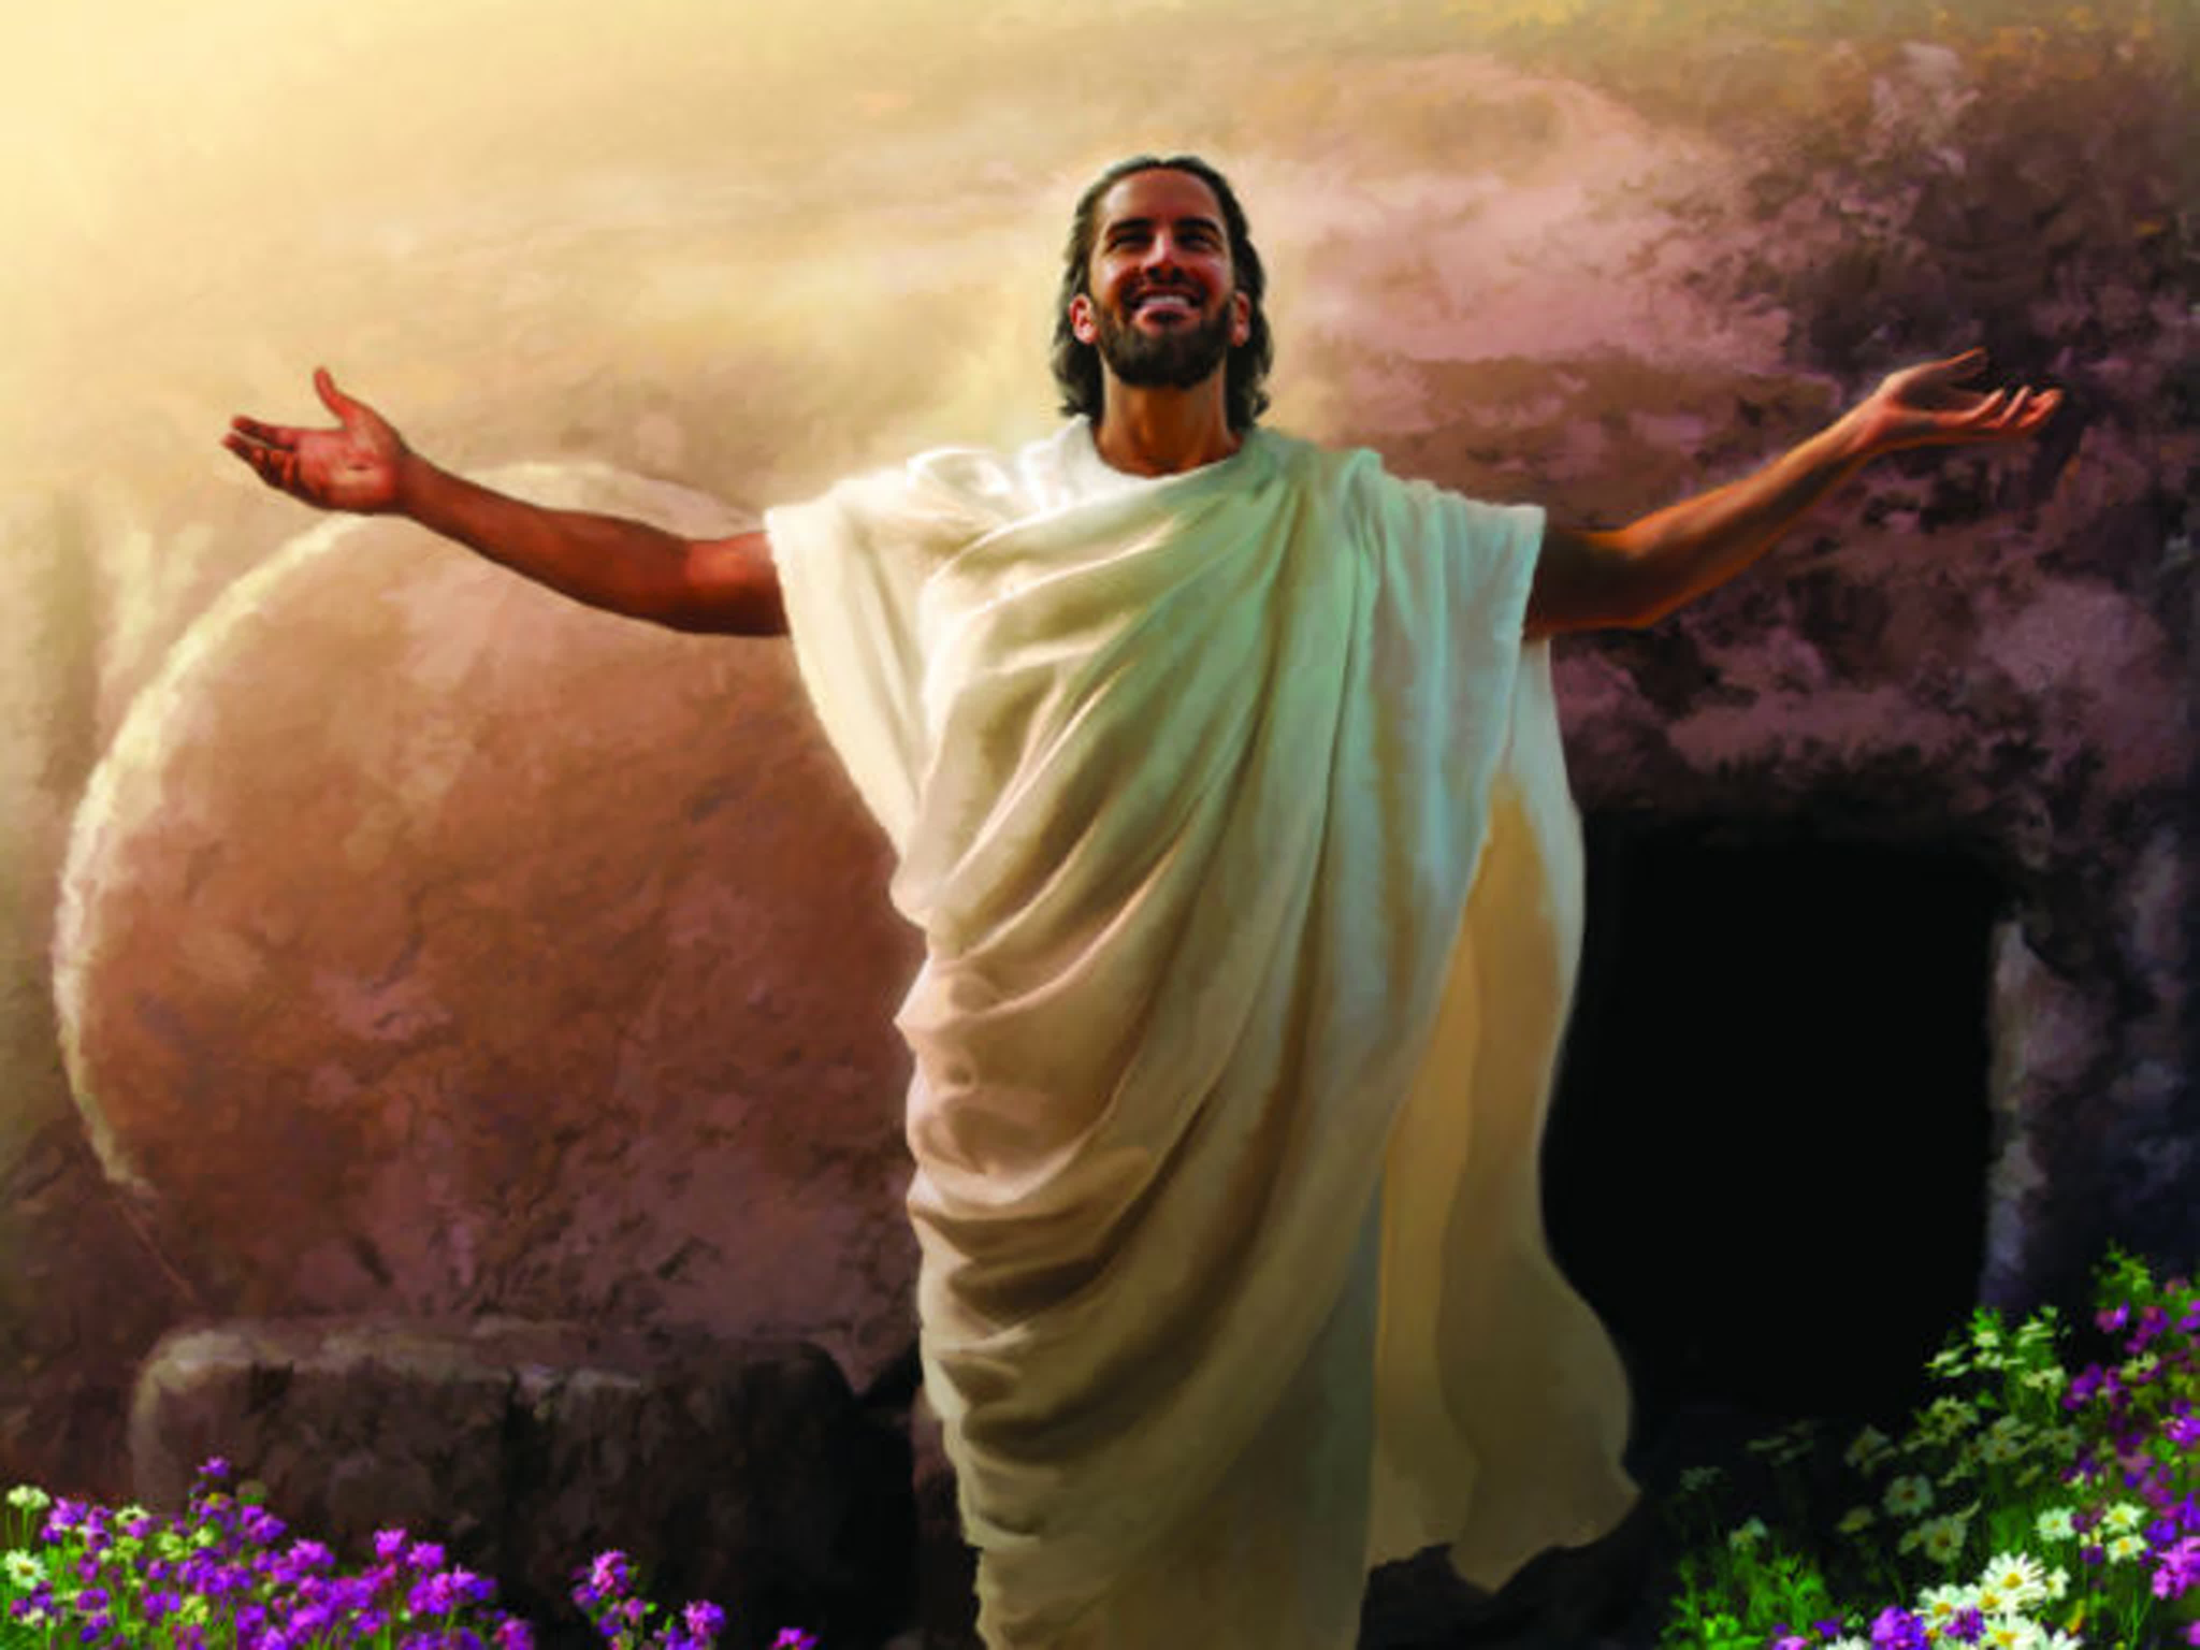
Y esa sí que era una misión Imposible, porque, de repente, apareció un ángel; hubo un terremoto; el sello quedó roto. El ángel simplemente apoyó la mano, y yo salí disparada, y él se sentó encima. No, no, pero es que mi misión es estarme quieta. Imposible, no podía estarme quieta, un ángel me había dicho que me moviera y yo me tuve que mover. Es que no podía hacer otra cosa.
Y ahora… ¡impide que Jesús salga! Jesús salió. A ver quién impedía que Jesús saliera, yo no pude.
La piedra no podía impedir que Jesús saliera. Nosotros también somos piedras con misiones imposibles. Pero, si dentro de nosotros está Jesús, ¿quién va a impedir que salga? ¿Qué va a impedir que en nuestras acciones, en nuestras palabras, en nuestra forma de pensar, salga Jesús?
Jesús está dentro de nosotros, no podemos callarlo. Aunque lo intenten ridiculizándonos. Pueden intentar que dejemos de hablar. Lo han intentado con muchas personas, pero no pueden evitar que Jesús salga. Y si vemos algún impedimento, quitémoslo. No hay impedimento que puede hacer que Jesús salga en nuestra vida.

Slide 29
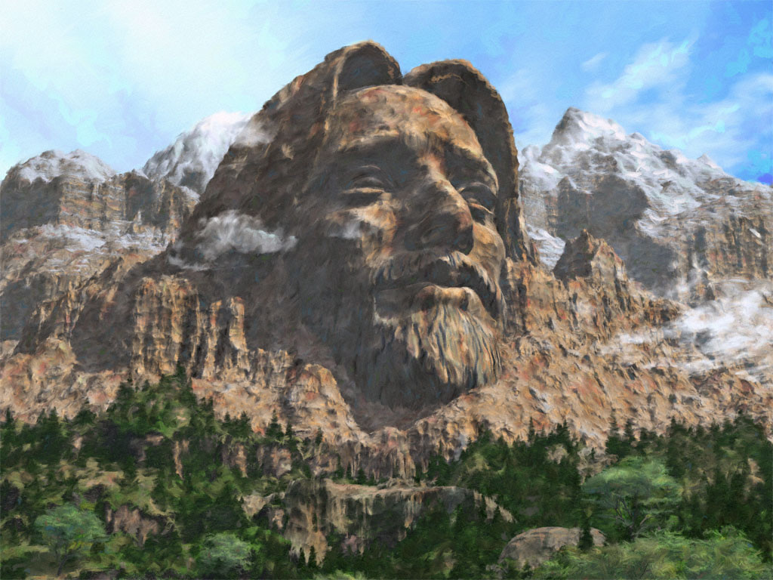
Nosotros podemos ser piedras vivas, piedras útiles, piedras que tengan como estas lo que es necesario para mantenernos firmes, para ser victoriosos, para perdonar, para dar testimonio….
Pedro nos dice en 1ª de Pedro 2:4: “Acercándoos a él [Jesús], piedra viva, desechada ciertamente por los hombres, mas para Dios escogida y preciosa”.
Vamos a conseguir ser piedras útiles, acercándonos a la Piedra viva que es Jesús. El apóstol Pedro sigue diciendo en el versículo 5: “vosotros también, como piedras vivas, sed edificados como casa espiritual y sacerdocio santo, para ofrecer sacrificios espirituales aceptables a Dios por medio de Jesucristo”.

Slide 30
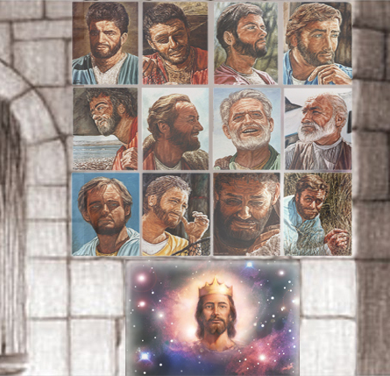
Pedro no se limita a decirnos que nos acerquemos a Jesús, la piedra viva, sino que nos invita a ser piedras vivas que, juntas, formemos un cuerpo: la iglesia.
No estamos solos, estamos unidos. Somos piedras diferentes, unas tiene un tamaño, otras otro; unas son más útiles, otras aparentemente menos; cada una tiene su sitio y su misión.
Todas juntas forman una unidad. Pero no formamos una unidad solamente para ser aquí iglesia, hay algo más.
En el libro “Conducción del niño” Elena White dice: “Ahora estamos en el taller de Dios. Muchos de nosotros somos piedras ásperas sacadas de la cantera. Pero a medida que sintamos la influencia de la Palabra de Dios, desaparece toda imperfección y estamos preparados para brillar como piedras vivas en el templo celestial, donde nos asociaremos no sólo con los santos ángeles sino también con el mismo rey del cielo” CN 69.
Si aquí llegamos a ser piedras vivas, seremos parte del Templo del cielo, estaremos delante de nuestro Rey celestial.

Slide 31
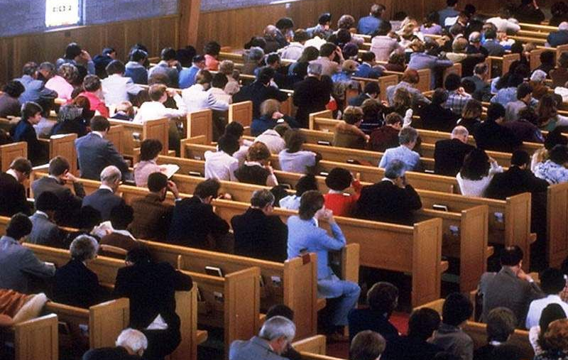
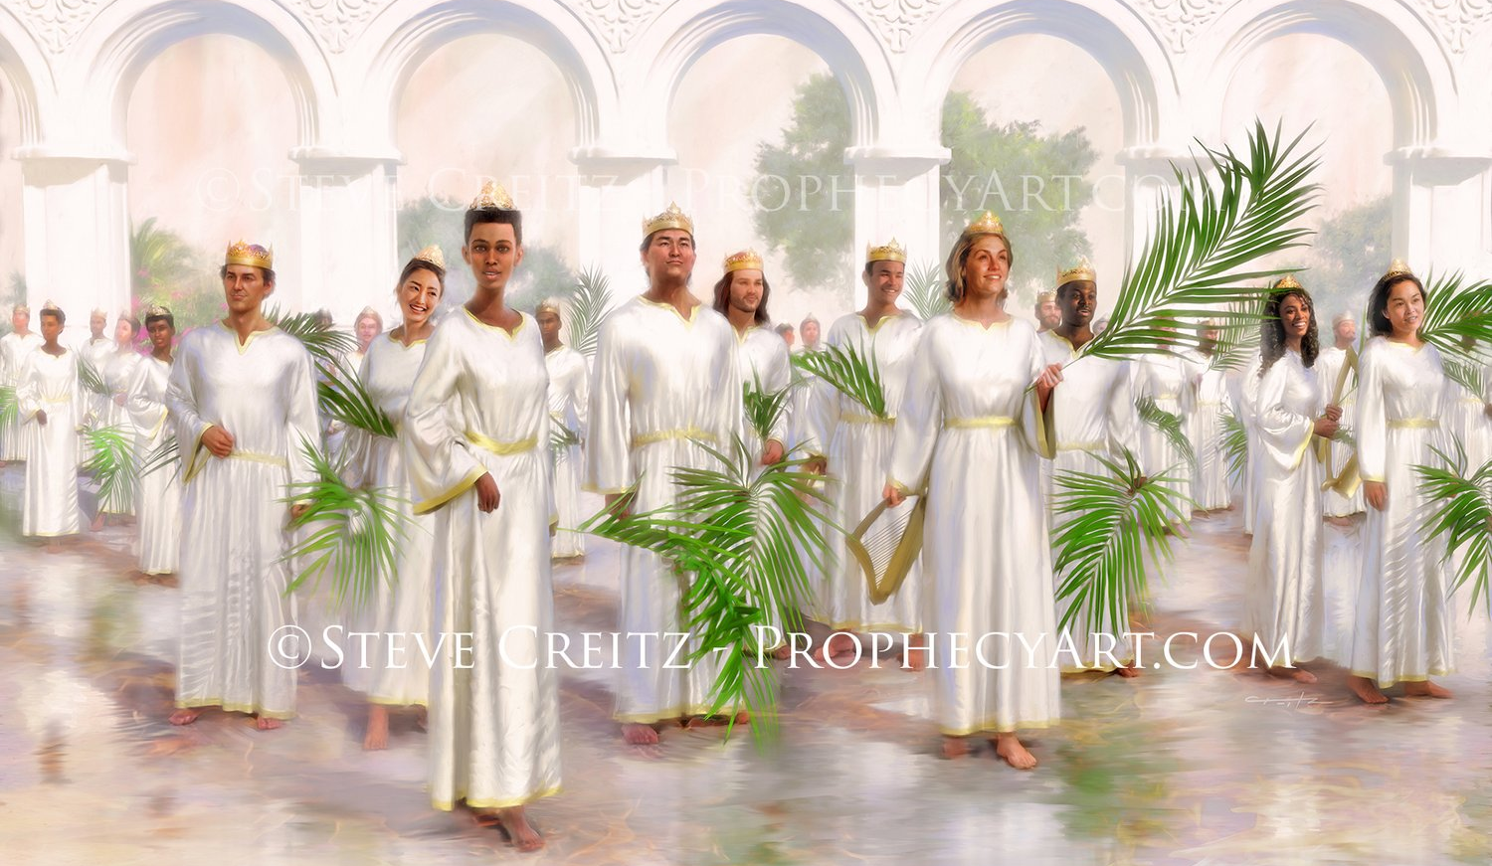
Un texto de “Joyas de los Testimonios” resume el mensaje de esta presentación.
“Dios me presenta esta advertencia como especialmente necesaria para vuestro bienestar. El os ama con un amor inconmensurable. Ama a vuestros hermanos en la fe, y obra con ellos con el mismo fin con que obra con vosotros. Su iglesia en la tierra ha de asumir proporciones divinas ante el mundo como templo edificado de piedras vivas, cada una de las cuales refleje luz. Ha de ser la luz del mundo, como una ciudad asentada sobre una montaña que no puede ocultarse. Está construida de piedras puestas lado a lado, que se adaptan una a la otra, y forman un edificio sólido y firme. No todas las piedras tienen la misma forma. Algunas son grandes, otras pequeñas, pero cada una tiene que ocupar su lugar. Y el valor de cada piedra queda determinado por la luz que refleje. Tal es el plan de Dios. El desea que todos los que trabajan para él ocupen su lugar señalado en la obra para este tiempo” 2JT 90.
Si todavía no conoces tu lugar señalado, pídele al Señor que te lo muestre. Tal vez crees que estás en un arroyo y que solamente sirves para eso. Pero el Señor ahí tiene una obra para ti.
Si aún no lo has descubierto, ¡búscala! porque tú eres una piedra viva que brilla en la iglesia, y brillará en el pueblo de Dios durante toda la eternidad.

